Slide 1
统计推断
赵西亮
厦门大学经济学院
王亚南经济研究院

Slide 2
目录
统计推断
条件期望
线性回归
机器学习
非参数方法
自助法
面板数据方法

Slide 3
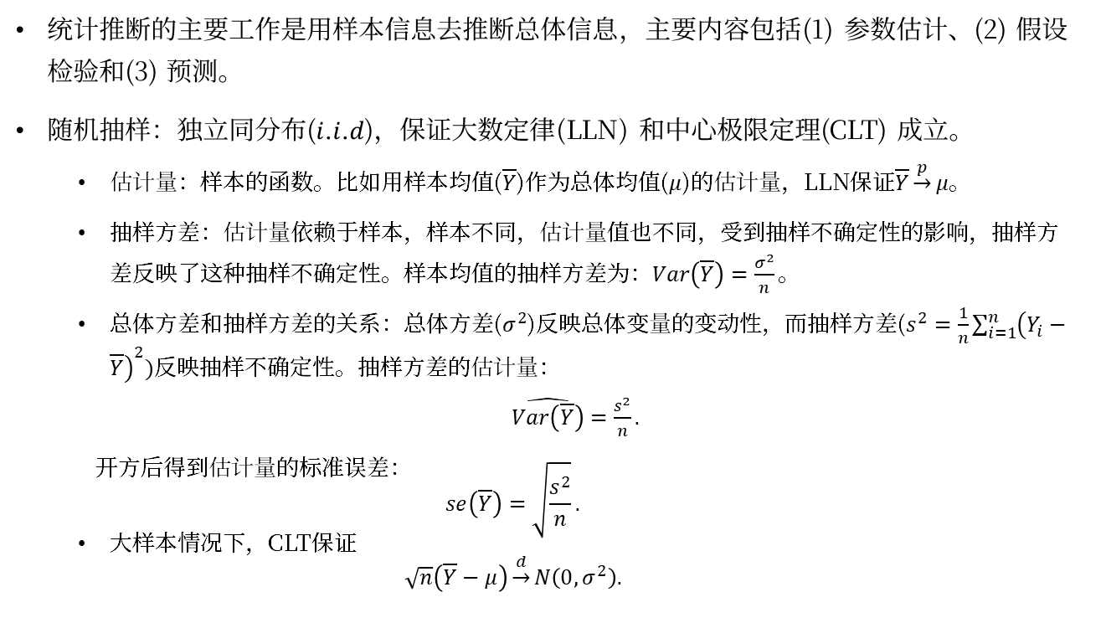
统计推断
统计推断的主要工作是用样本信息去推断总体信息，主要内容包括(1) 参数估计、(2) 假设检验和(3) 预测。
随机抽样：独立同分布(𝑖.𝑖.𝑑)，保证大数定律(LLN) 和中心极限定理(CLT) 成立。
估计量：样本的函数。比如用样本均值($\overline{Y}$)作为总体均值($μ$)的估计量，LLN保证$\overline{Y}\underset{→}{p}μ。$
抽样方差：估计量依赖于样本，样本不同，估计量值也不同，受到抽样不确定性的影响，抽样方差反映了这种抽样不确定性。样本均值的抽样方差为：$Var\left(\overline{Y}\right)=\frac{σ^{2}}{n}。$
总体方差和抽样方差的关系：总体方差($σ^{2}$)反映总体变量的变动性，而抽样方差($s^{2}=\frac{1}{n}\sum_{i=1}^{n}{{\left(Y_{i}−\overline{Y}\right)}^{2}})反映$抽样不确定性。抽样方差的估计量：
$\hat{Var\left(\overline{Y}\right)}=\frac{s^{2}}{n}.$
开方后得到估计量的标准误差：
$$se\left(\overline{Y}\right)=\sqrt{\frac{s^{2}}{n}}.$$
大样本情况下，CLT保证
$$\sqrt{n}\left(\overline{Y}−μ\right)\underset{→}{d}N\left(0,σ^{2}\right).$$

Slide 4
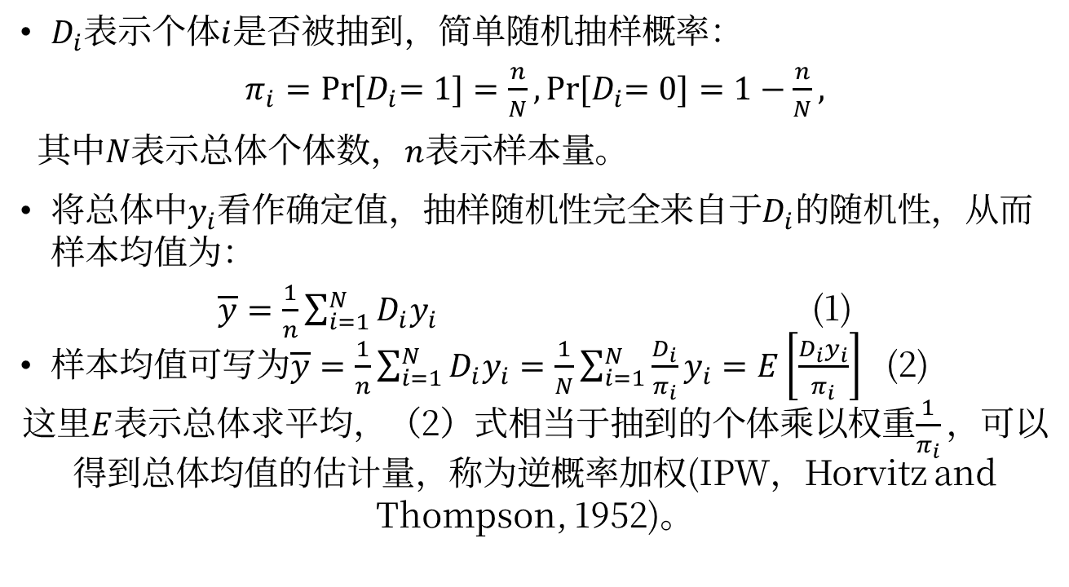
统计推断 基于设计的方法
$D_{i}$表示个体$i$是否被抽到，简单随机抽样概率：
$π_{i}=\operatorname{Pr}{{[D}_{i}=1]=\frac{n}{N}},\operatorname{Pr}{{[D}_{i}=0]=1−\frac{n}{N}},$
其中$N$表示总体个体数，$n$表示样本量。
将总体中$y_{i}$看作确定值，抽样随机性完全来自于$D_{i}的$随机性，从而样本均值为：
$\overline{y}=\frac{1}{n}\sum_{i=1}^{N}{D_{i}y_{i}}$ (1)
样本均值可写为$\overline{y}=\frac{1}{n}\sum_{i=1}^{N}{D_{i}y_{i}}=\frac{1}{N}\sum_{i=1}^{N}{\frac{D_{i}}{π_{i}}y_{i}=E\left[\frac{D_{i}y_{i}}{π_{i}}\right]}$ (2)
这里$E$表示总体求平均，（2）式相当于抽到的个体乘以权重$\frac{1}{π_{i}}，$可以得到总体均值的估计量，称为逆概率加权(IPW，Horvitz and Thompson, 1952)。

Slide 5
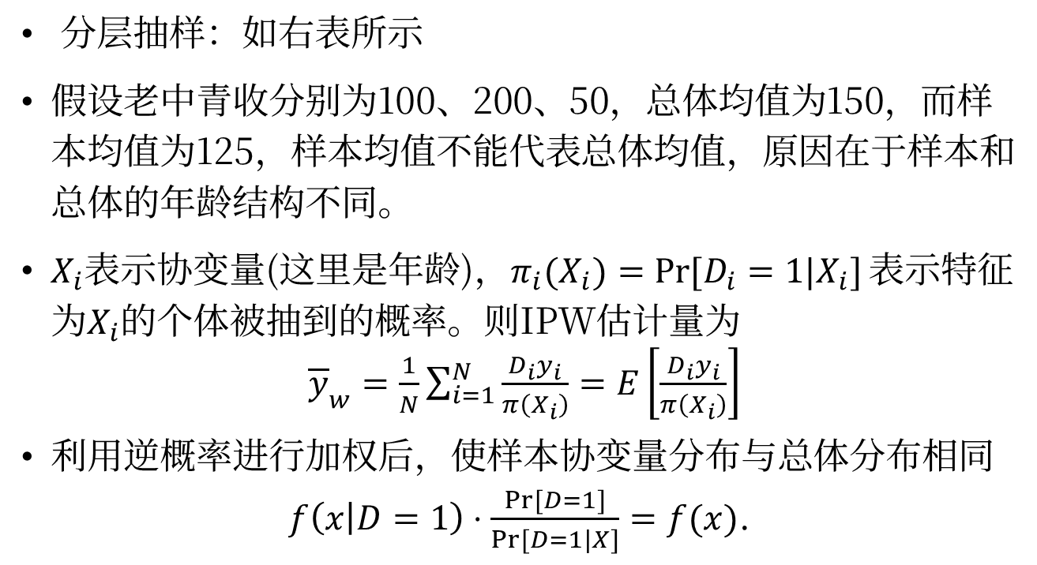
统计推断 基于设计的方法
分层抽样：如右表所示
假设老中青收分别为100、200、50，总体均值为150，而样本均值为125，样本均值不能代表总体均值，原因在于样本和总体的年龄结构不同。
$X_{i}$表示协变量(这里是年龄)，$π_{i}(X_{i})=\operatorname{Pr}{[D_{i}=1|X_{i}]}表示特征$为$X_{i}$的个体被抽到的概率。则IPW估计量为
${\overline{y}}_{w}=\frac{1}{N}\sum_{i=1}^{N}{\frac{D_{i}y_{i}}{π\left(X_{i}\right)}}=E\left[\frac{D_{i}y_{i}}{π\left(X_{i}\right)}\right]$
利用逆概率进行加权后，使样本协变量分布与总体分布相同
$f\left(x | D=1\right)⋅\frac{Pr⁡[D=1]}{Pr⁡[D=1|X]}=f(x)$.

Slide 6
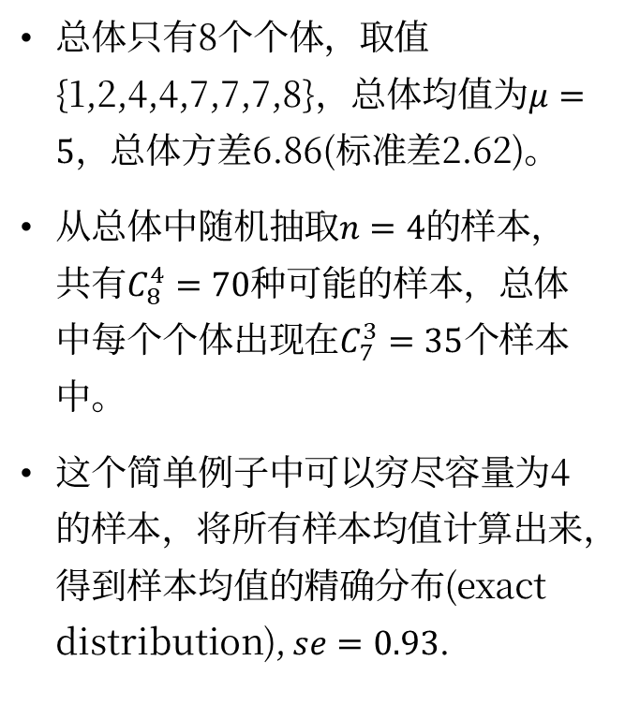
统计推断
总体只有8个个体，取值{1,2,4,4,7,7,7,8}，总体均值为$μ=5，$总体方差6.86(标准差2.62)。
从总体中随机抽取$n=4$的样本，共有$C_{8}^{4}=70种$可能的样本，总体中每个个体出现在$C_{7}^{3}=35$个样本中。
这个简单例子中可以穷尽容量为4的样本，将所有样本均值计算出来，得到样本均值的精确分布(exact distribution), $se=0.93$.

Slide 7
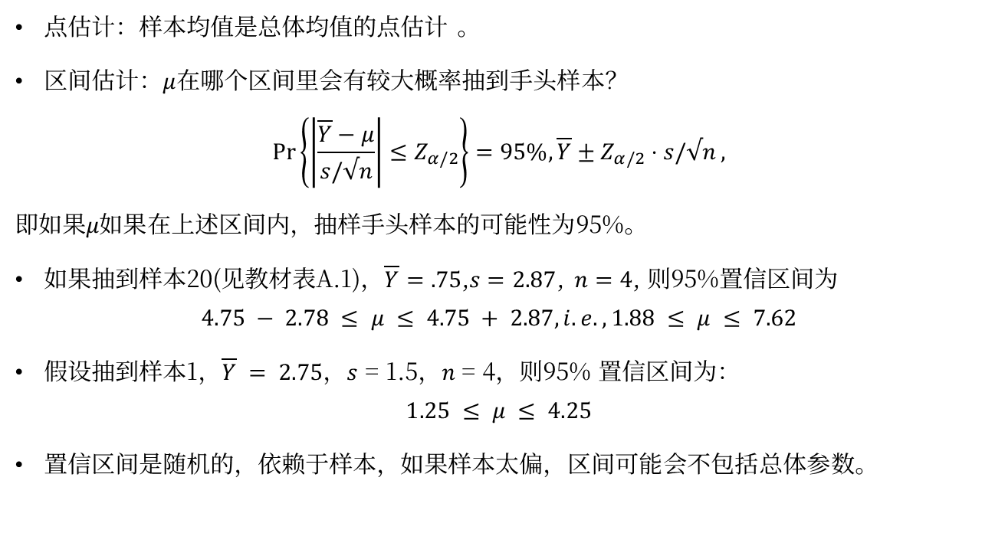
统计推断 置信区间
点估计：样本均值是总体均值的点估计 。
区间估计：$μ$在哪个区间里会有较大概率抽到手头样本？
$$\operatorname{Pr}\left\{\left|\frac{\overline{Y}−μ}{s/√n}\right|≤Z_{α/2}\right\}=95\%, \overline{Y}±Z_{α/2}⋅s/√n,$$
即如果$μ如果$在上述区间内，抽样手头样本的可能性为95%。
如果抽到样本20(见教材表A.1)，$\overline{Y}=.75$,$s=2.87$, $n=4$, 则95%置信区间为
$$4.75 − 2.78 ≤ μ ≤ 4.75 + 2.87, i.e., 1.88 ≤ μ ≤ 7.62$$
假设抽到样本1，$\overline{Y} = 2.75$，𝑠 = 1.5，𝑛 = 4，则95% 置信区间为：
$$1.25 ≤ μ ≤ 4.25$$
置信区间是随机的，依赖于样本，如果样本太偏，区间可能会不包括总体参数。

Slide 8
统计推断 置信区间

Slide 9
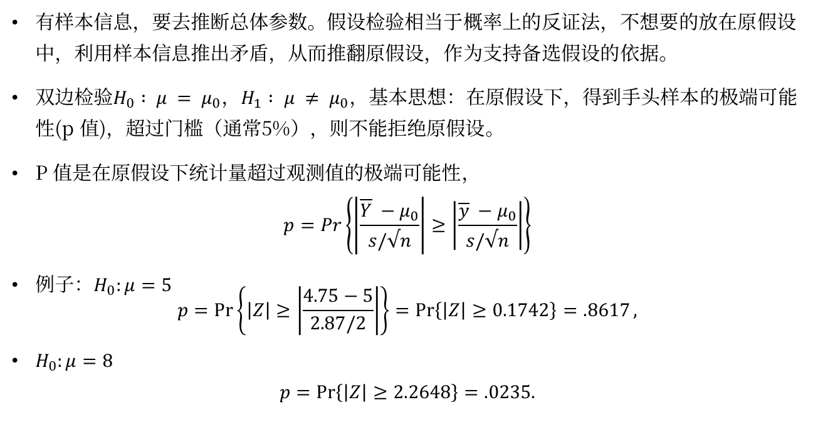
统计推断 假设检验
有样本信息，要去推断总体参数。假设检验相当于概率上的反证法，不想要的放在原假设中，利用样本信息推出矛盾，从而推翻原假设，作为支持备选假设的依据。
双边检验$H_{0} : μ = μ_{0}，H_{1} : μ ≠ μ_{0}$，基本思想：在原假设下，得到手头样本的极端可能性(p 值)，超过门槛（通常5%），则不能拒绝原假设。
P 值是在原假设下统计量超过观测值的极端可能性，
$$p=Pr\left\{\left|\frac{\overline{Y} −μ_{0}}{s/√n}\right|≥\left|\frac{\overline{y} −μ_{0}}{s/√n}\right|\right\}$$
例子：$H_{0}:μ=5$
$$p=\operatorname{Pr}\left\{\left|Z\right|≥\left|\frac{4.75−5}{2.87/2}\right|\right\}=\operatorname{Pr}\left\{\left|Z\right|≥0.1742\right\}=.8617,$$
$H_{0}:μ=8$
$$p=\operatorname{Pr}\left\{\left|Z\right|≥2.2648\right\}=.0235.$$

Slide 10

统计推断 假设检验
第一类错误：$α$
第二类错误：$β$, 统计功效(power): $1−β$
上述定义是重复抽样意义上，单一样本，错误率为100%。
在因果效应估计中，统计证据是一种参考。

Slide 11
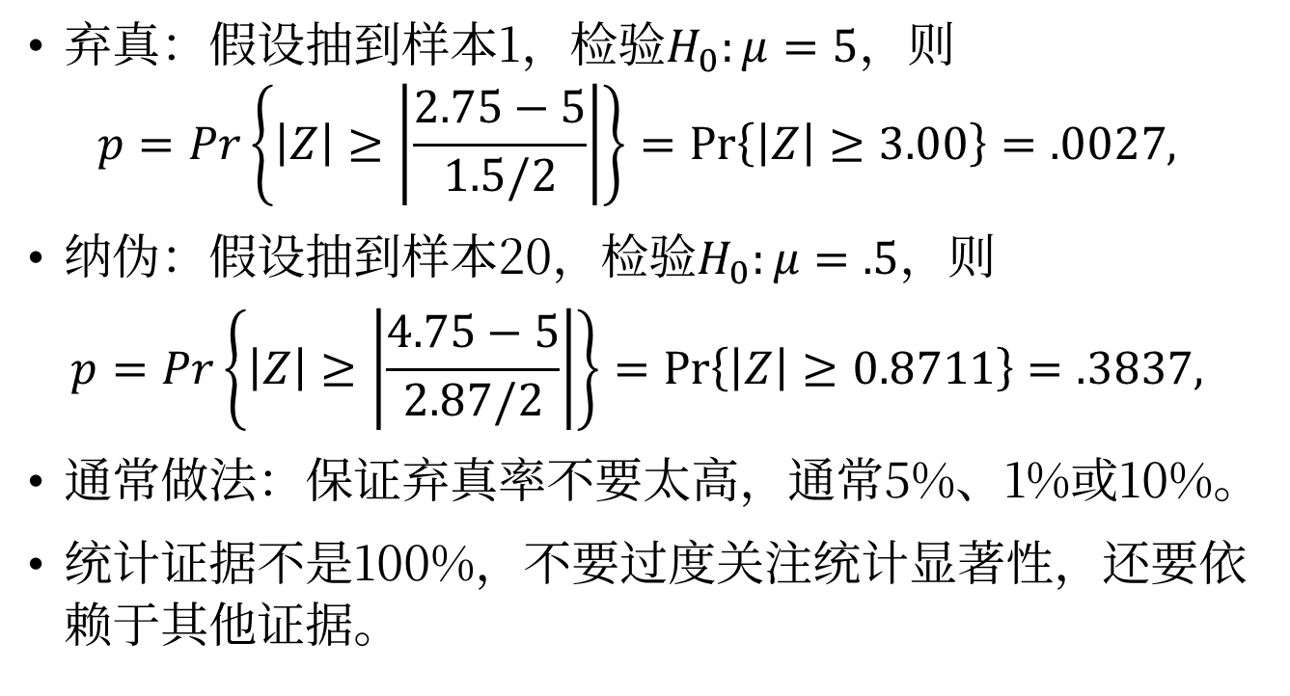
统计推断 假设检验：两类错误
弃真：假设抽到样本1，检验$H_{0}:μ=5，$则
$$p=Pr\left\{\left|Z\right|≥\left|\frac{2.75−5}{1.5/2}\right|\right\}=\operatorname{Pr}\left\{\left|Z\right|≥3.00\right\}=.0027,$$
纳伪：假设抽到样本20，检验$H_{0}:μ=.5，$则
$$p=Pr\left\{\left|Z\right|≥\left|\frac{4.75−5}{2.87/2}\right|\right\}=\operatorname{Pr}\left\{\left|Z\right|≥0.8711\right\}=.3837,$$
通常做法：保证弃真率不要太高，通常5%、1%或10%。
统计证据不是100%，不要过度关注统计显著性，还要依赖于其他证据。

Slide 12
统计推断
上文用样本均值作为例子
其他统计量，比如样本方差、样本协方差等
甚至样本协方差/样本方差→线性回归系数
统计推断的另一个重要内容——预测

Slide 13
条件期望

Slide 14
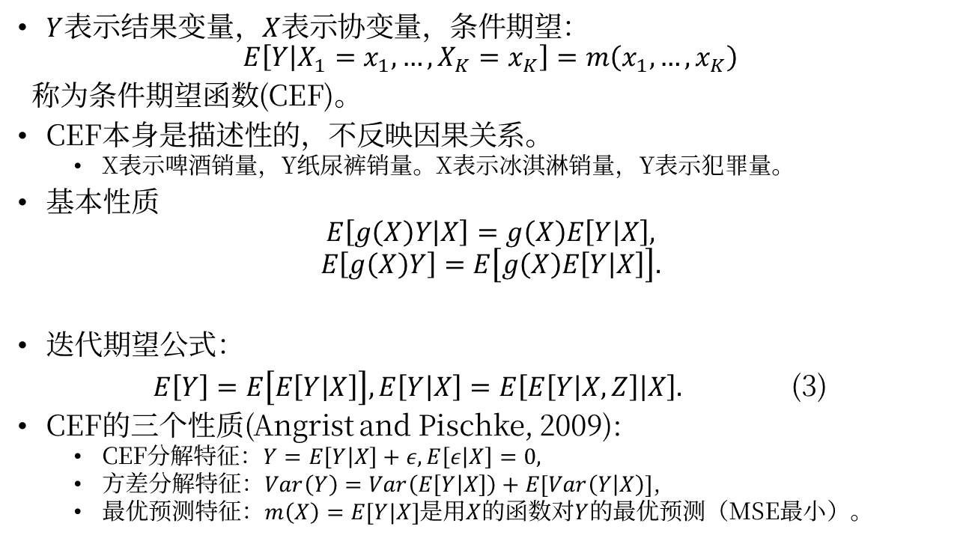
条件期望
$Y$表示结果变量，$X$表示协变量，条件期望：
$$E\left[Y | X_{1}=x_{1},…,X_{K}=x_{K}\right]=m\left(x_{1},…,x_{K}\right)$$
称为条件期望函数(CEF)。
CEF本身是描述性的，不反映因果关系。
X表示啤酒销量，Y纸尿裤销量。X表示冰淇淋销量，Y表示犯罪量。
基本性质
$$E\left[g\left(X\right)Y | X\right]=g\left(X\right)E\left[Y | X\right],$$
$$E\left[g\left(X\right)Y\right]=E\left[g\left(X\right)E\left[Y | X\right]\right].$$
迭代期望公式：
$E\left[Y\right]=E\left[E\left[Y | X\right]\right], E\left[Y | X\right]=E\left[E\left[Y | X,Z\right] | X\right].$ (3)
CEF的三个性质(Angrist and Pischke, 2009):
CEF分解特征：$Y=E\left[Y | X\right]+ε,E\left[ε | X\right]=0,$
方差分解特征：$Var\left(Y\right)=Var\left(E\left[Y | X\right]\right)+E[Var\left(Y | X\right)]$,
最优预测特征：$m\left(X\right)=E[Y|X]$是用$X$的函数对$Y$的最优预测（MSE最小）。

Slide 15
条件期望
定理1：用m(X)去预测Y，使MSE最小的最优值为CEF。
预测问题：如何更好地估计出E[Y|X]?
两种方法：参数方法和非参数方法。
线性回归是最常用的参数估计方法。

Slide 16
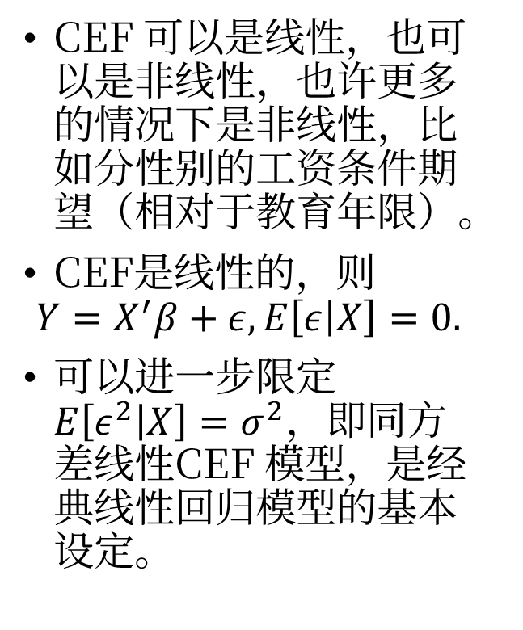
条件期望
CEF 可以是线性，也可以是非线性，也许更多的情况下是非线性，比如分性别的工资条件期望（相对于教育年限）。
CEF是线性的，则
$$Y=X^{′}β+ε, E\left[ε | X\right]=0.$$
可以进一步限定$E\left[ε^{2} | X\right]=σ^{2}$，即同方差线性CEF 模型，是经典线性回归模型的基本设定。
对数工资和教育年限：分性别

Slide 17
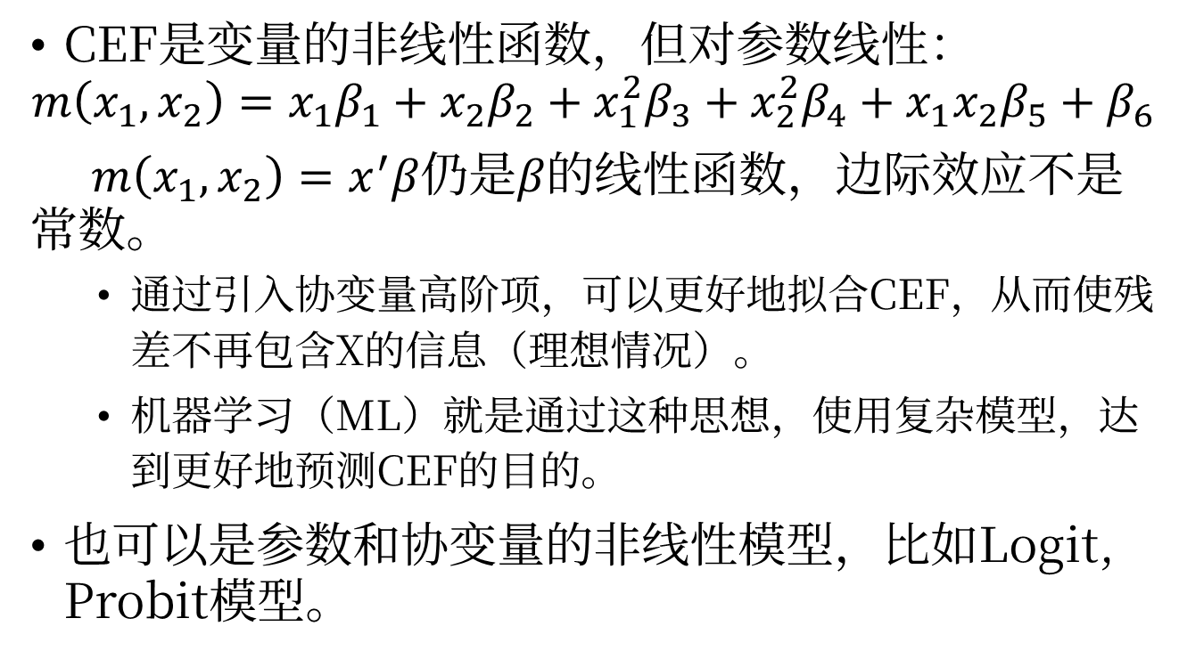
条件期望
CEF是变量的非线性函数，但对参数线性：
$$m\left(x_{1},x_{2}\right)=x_{1}β_{1}+x_{2}β_{2}+x_{1}^{2}β_{3}+x_{2}^{2}β_{4}+x_{1}x_{2}β_{5}+β_{6}$$
$m\left(x_{1},x_{2}\right)=x^{′}β仍$是$β的$线性函数，边际效应不是常数。
通过引入协变量高阶项，可以更好地拟合CEF，从而使残差不再包含X的信息（理想情况）。
机器学习（ML）就是通过这种思想，使用复杂模型，达到更好地预测CEF的目的。
也可以是参数和协变量的非线性模型，比如Logit, Probit模型。

Slide 18
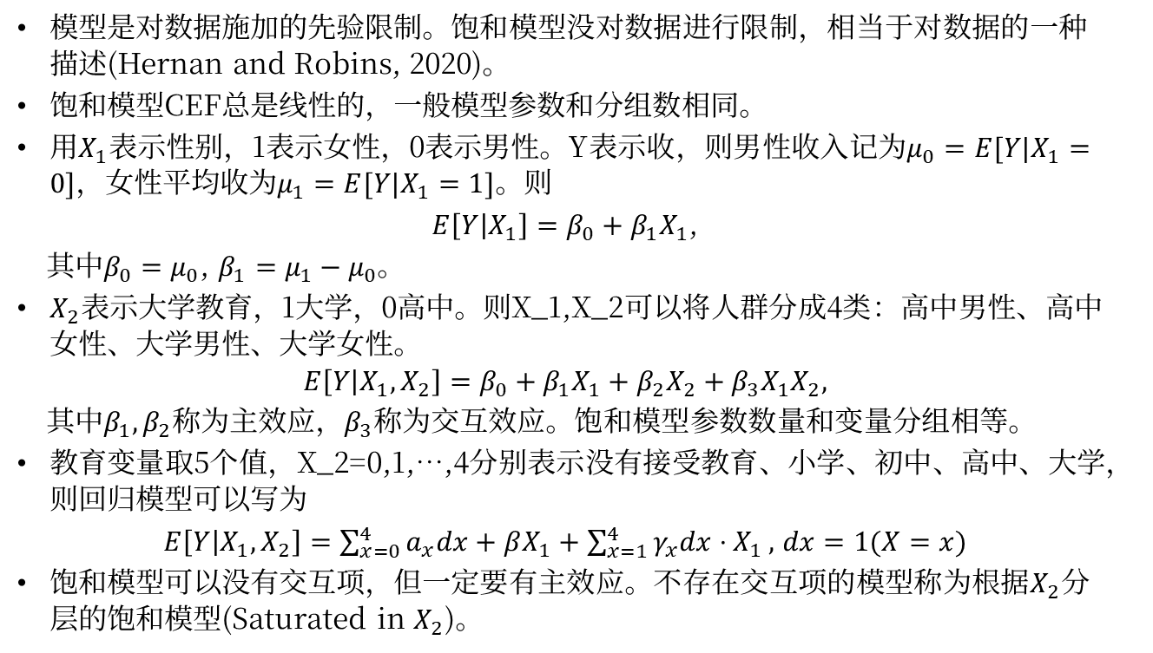
饱和模型
模型是对数据施加的先验限制。饱和模型没对数据进行限制，相当于对数据的一种描述(Hernan and Robins, 2020)。
饱和模型CEF总是线性的，一般模型参数和分组数相同。
用$X_{1}$表示性别，1表示女性，0表示男性。Y表示收，则男性收入记为$μ_{0}=E[Y|X_{1}=0]，$女性平均收为$μ_{1}=E[Y|X_{1}=1]。$则
$E\left[Y | X_{1}\right]=β_{0}+β_{1}X_{1}$,
其中$β_{0}=μ_{0}$, $β_{1}=μ_{1}−μ_{0}。$
$X_{2}$表示大学教育，1大学，0高中。则X_1,X_2可以将人群分成4类：高中男性、高中女性、大学男性、大学女性。
$$E\left[Y | X_{1},X_{2}\right]=β_{0}+β_{1}X_{1}+β_{2}X_{2}+β_{3}X_{1}X_{2},$$
其中$β_{1},β_{2}$称为主效应，$β_{3}称$为交互效应。饱和模型参数数量和变量分组相等。
教育变量取5个值，X_2=0,1,…,4分别表示没有接受教育、小学、初中、高中、大学，则回归模型可以写为
$E\left[Y | X_{1},X_{2}\right]=\sum_{x=0}^{4}{a_{x}dx}+βX_{1}+\sum_{x=1}^{4}{γ_{x}dx⋅X_{1}},$ $dx=1(X=x)$
饱和模型可以没有交互项，但一定要有主效应。不存在交互项的模型称为根据$X_{2}$分层的饱和模型(Saturated in $X_{2}$)。

Slide 19
线性回归

Slide 20
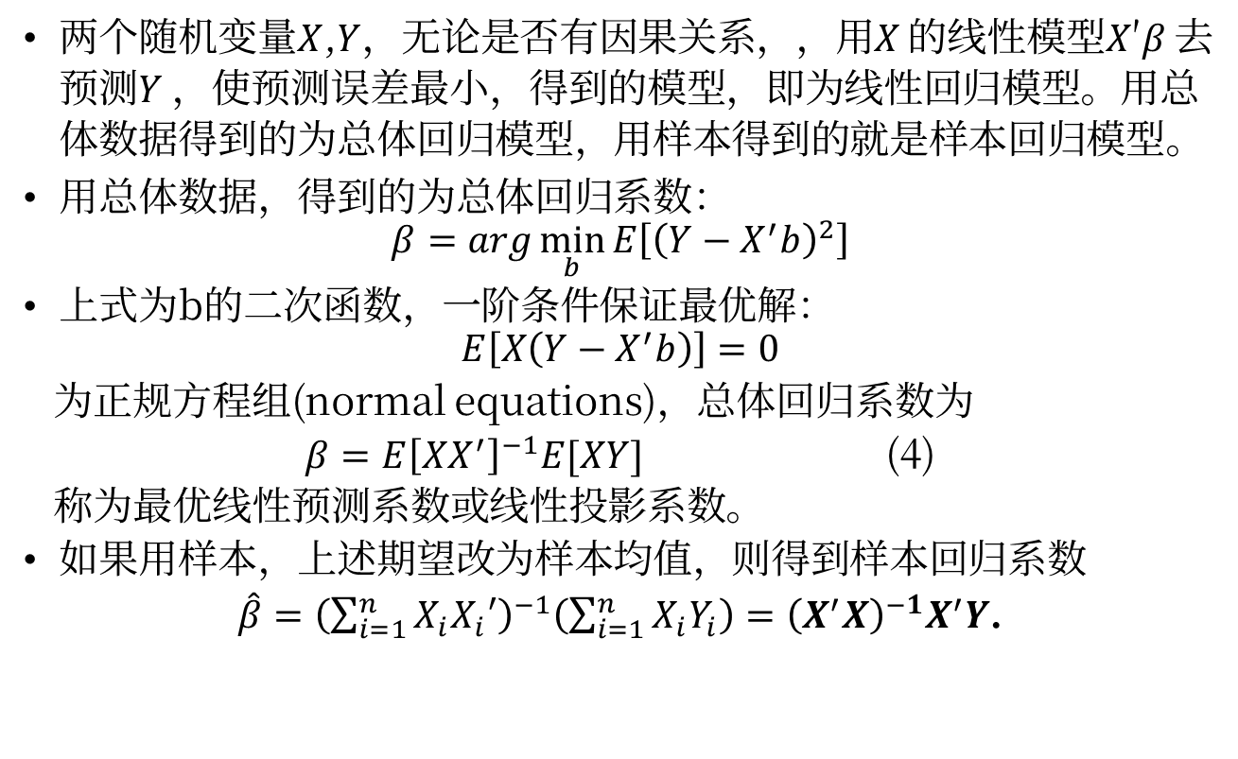
线性回归
两个随机变量$X$,$Y$，无论是否有因果关系，，用𝑋 的线性模型𝑋′𝛽 去预测𝑌 ，使预测误差最小，得到的模型，即为线性回归模型。用总体数据得到的为总体回归模型，用样本得到的就是样本回归模型。
用总体数据，得到的为总体回归系数：
$$β=arg\min_{b}{E\left[{\left(Y−X^{′}b\right)}^{2}\right]}$$
上式为b的二次函数，一阶条件保证最优解：
$$E\left[X\left(Y−X^{′}b\right)\right]=0$$
为正规方程组(normal equations)，总体回归系数为
$β=E{\left[XX^{′}\right]}^{−1}E[XY]$ (4)
称为最优线性预测系数或线性投影系数。
如果用样本，上述期望改为样本均值，则得到样本回归系数
$\hat{β}={\left(\sum_{i=1}^{n}{X_{i}X_{i}′}\right)}^{−1}\left(\sum_{i=1}^{n}{X_{i}Y_{i}}\right)={\left(X^{′}X\right)}^{−1}X^{′}Y$.

Slide 21
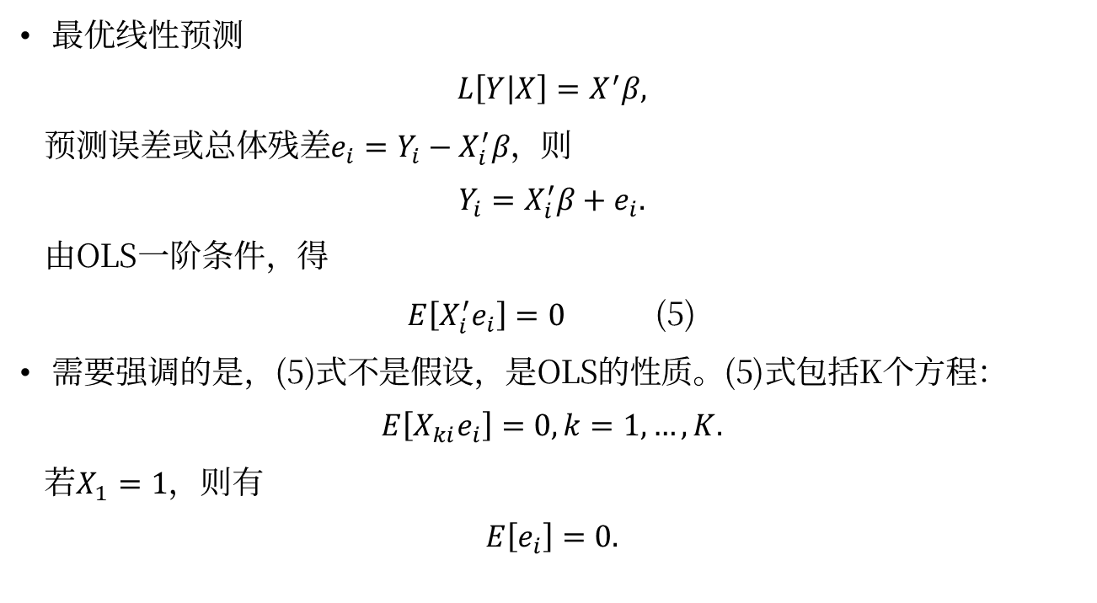
线性回归
最优线性预测
$$L\left[Y | X\right]=X^{′}β,$$
预测误差或总体残差$e_{i}=Y_{i}−X_{i}^{′}β，$则
$$Y_{i}=X_{i}^{′}β+e_{i}.$$
由OLS一阶条件，得
$E\left[X_{i}^{′}e_{i}\right]=0$ (5)
需要强调的是，(5)式不是假设，是OLS的性质。(5)式包括K个方程：
$$E\left[X_{ki}e_{i}\right]=0, k=1,…,K.$$
若$X_{1}=1$，则有
$$E\left[e_{i}\right]=0.$$

Slide 22

线性回归
线性投影
几何意义
注意：到目前为止，除需要$E[XX^{′}]可$逆外，没有引入任何假设。

Slide 23
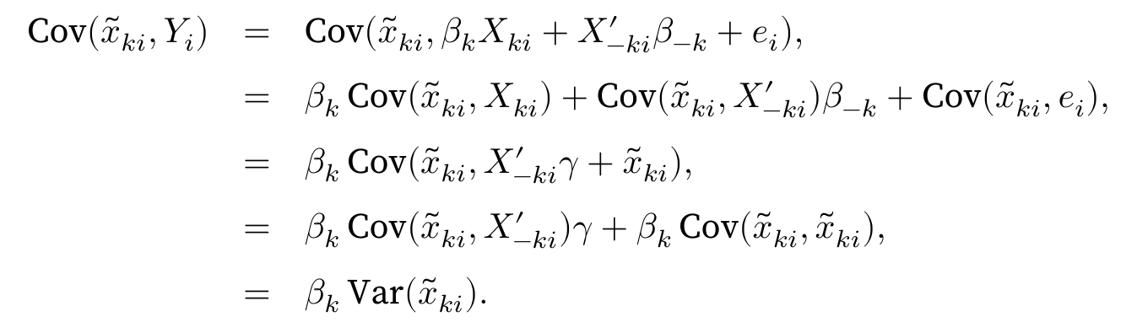
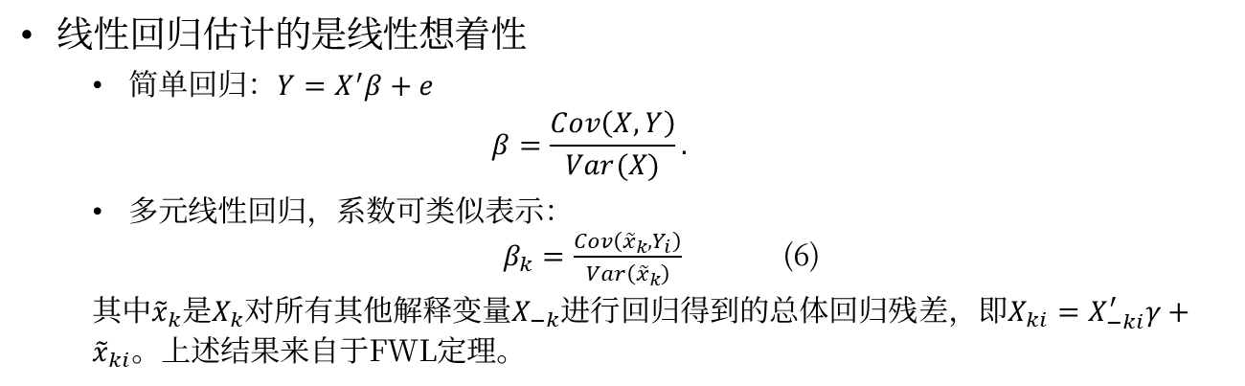
线性回归
线性回归估计的是线性想着性
简单回归：$Y=X^{′}β+e$
$$β=\frac{Cov\left(X,Y\right)}{Var(X)}.$$
多元线性回归，系数可类似表示：
$β_{k}=\frac{Cov\left({\tilde{x}}_{k},Y_{i}\right)}{Var\left({\tilde{x}}_{k}\right)}$ (6)
其中${\tilde{x}}_{k}$是$X_{k}$对所有其他解释变量$X_{−k}进行$回归得到的总体回归残差，即$X_{ki}=X_{−ki}^{′}γ+{\tilde{x}}_{ki}。$上述结果来自于FWL定理。

Slide 24
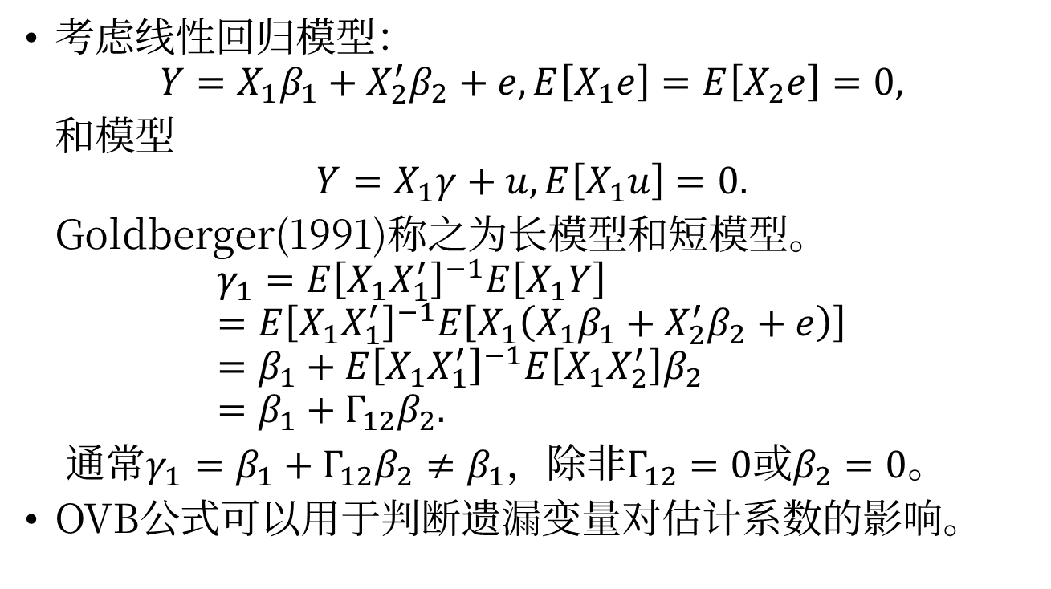
线性回归 遗漏变量偏差(OVB)
考虑线性回归模型：
$$Y=X_{1}β_{1}+X_{2}^{′}β_{2}+e, E\left[X_{1}e\right]=E\left[X_{2}e\right]=0,$$
和模型
$$Y=X_{1}γ+u, E\left[X_{1}u\right]=0.$$
Goldberger(1991)称之为长模型和短模型。
$$γ_{1}=E{\left[X_{1}X_{1}^{′}\right]}^{−1}E\left[X_{1}Y\right] \\ =E{\left[X_{1}X_{1}^{′}\right]}^{−1}E\left[X_{1}\left(X_{1}β_{1}+X_{2}^{′}β_{2}+e\right)\right] \\ =β_{1}+E{\left[X_{1}X_{1}^{′}\right]}^{−1}E\left[X_{1}X_{2}^{′}\right]β_{2} \\ =β_{1}+Γ_{12}β_{2}.$$
通常${γ_{1}=β}_{1}+Γ_{12}β_{2}≠β_{1}，$除非$Γ_{12}=0或β_{2}=0$。
OVB公式可以用于判断遗漏变量对估计系数的影响。

Slide 25
线性回归 遗漏变量偏差(OVB)
Angrist and Pischke (2009)关于美国教育回归率的估计

Slide 26
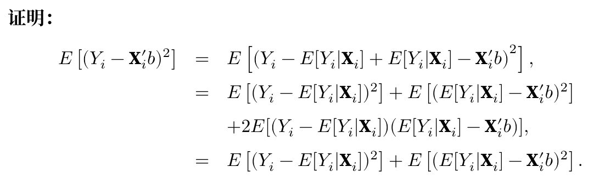

线性回归和CEF的关系
定理2 线性回归函数$X^{′}β是$对CEF的最优线性近似，即
$$β=arg\min_{b}{E\left[{\left(E\left[Y | X\right]−X^{′}b\right)}^{2}\right].}$$
回归系数的另一种写法
$$β=E{\left[XX^{′}\right]}^{−1}E\left[XY\right]$$ $=E{\left[XX^{′}\right]}^{−1}E\left[XE\left[Y | X\right]\right].$ (6)
内含：CEF线性，总体回归函数与CEF一致；CEF非线性，总体回归函数是对CEF的最优线性近似。

Slide 27
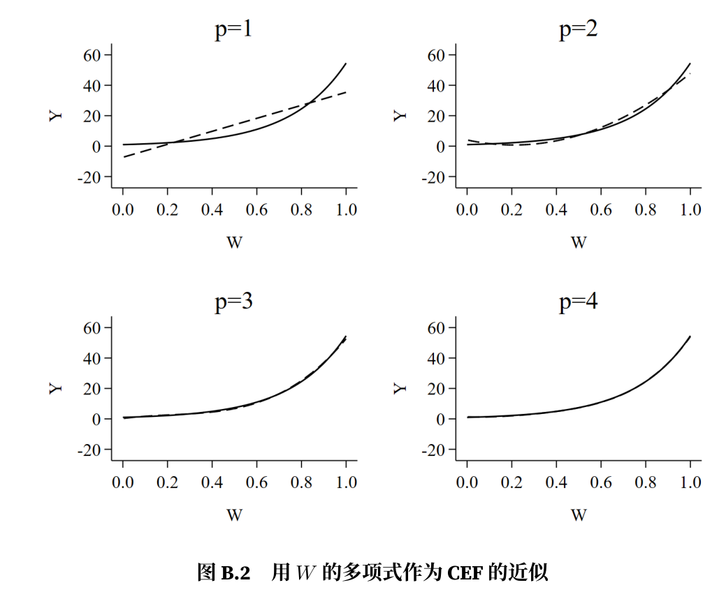
线性回归和CEF的关系

Slide 28

线性回归 渐近特征
样本回归系数
$\hat{β}={\left(\sum_{i=1}^{n}{X_{i}X_{i}′}\right)}^{−1}\left(\sum_{i=1}^{n}{X_{i}Y_{i}}\right)={\left(X^{′}X\right)}^{−1}X^{′}Y$.
并且
$\sum_{i}^{n}{X_{i}{\hat{e}}_{i}}=0.$
参考洪永淼(2011)，记
$$\hat{Q}=\frac{1}{n}\sum_{i=1}^{n}{X_{i}X_{i}^{′}}\underset{→}{p}Q=E\left[X_{i}X_{i}^{′}\right].$$
一致性：
$$\hat{β}=β+{\hat{Q}}^{−1}\left(\frac{1}{n}\sum_{i=1}^{n}{X_{i}e_{i}}\right)$$
利用WLLN，得
$$\frac{1}{n}\sum_{i=1}^{n}{X_{i}e_{i}}\underset{→}{p}E\left[X_{i}e_{i}\right]=0,$$
所以，有
$$\hat{β}\underset{→}{p}β.$$

Slide 29
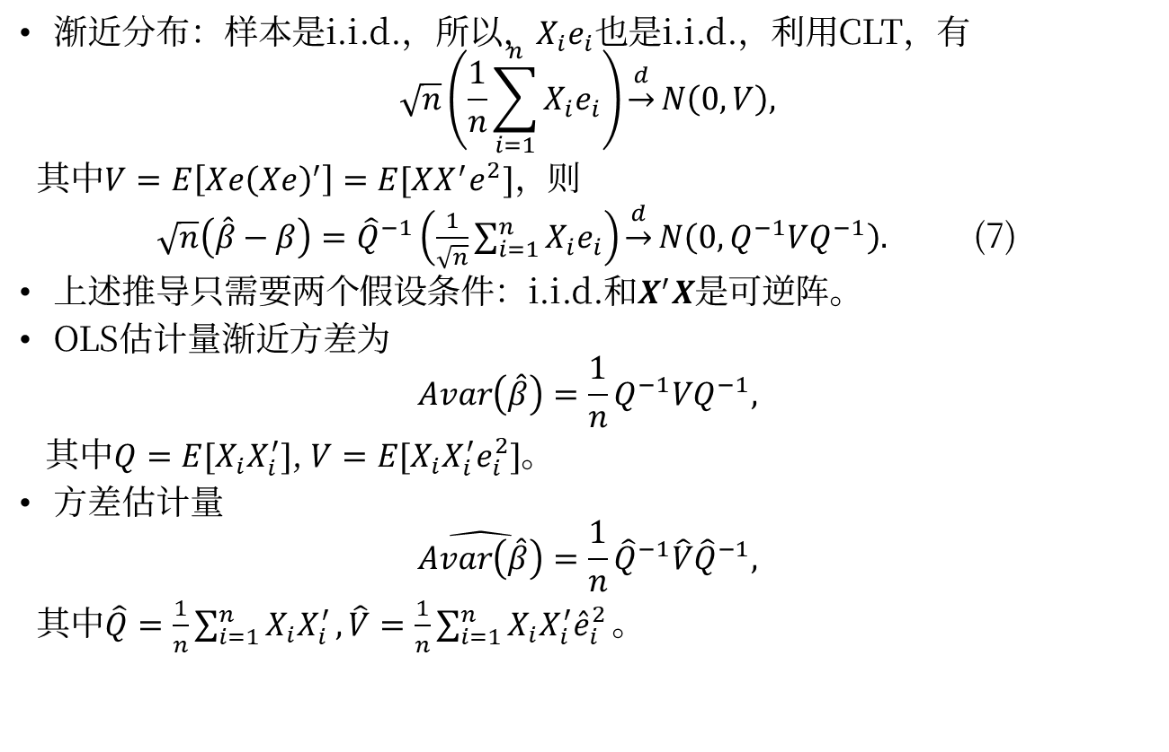
线性回归 渐近特征
渐近分布：样本是i.i.d.，所以，$X_{i}e_{i}也$是i.i.d.，利用CLT，有
$$\sqrt{n}\left(\frac{1}{n}\sum_{i=1}^{n}{X_{i}e_{i}}\right)\underset{→}{d}N\left(0,V\right),$$
其中$V=E\left[Xe{\left(Xe\right)}^{′}\right]=E[XX^{′}e^{2}]，$则
$\sqrt{n}\left(\hat{β}−β\right)={\hat{Q}}^{−1}\left(\frac{1}{\sqrt{n}}\sum_{i=1}^{n}{X_{i}e_{i}}\right)\underset{→}{d}N\left(0,Q^{−1}VQ^{−1}\right).$ (7)
上述推导只需要两个假设条件：i.i.d.和$X^{′}X$是可逆阵。
OLS估计量渐近方差为
$$Avar\left(\hat{β}\right)=\frac{1}{n}Q^{−1}VQ^{−1},$$
其中$Q=E[X_{i}X_{i}^{′}]$, $V=E[X_{i}X_{i}^{′}e_{i}^{2}]$。
方差估计量
$$\hat{Avar\left(\hat{β}\right)}=\frac{1}{n}{\hat{Q}}^{−1}\hat{V}{\hat{Q}}^{−1},$$
其中$\hat{Q}=\frac{1}{n}\sum_{i=1}^{n}{X_{i}X_{i}^{′}}, \hat{V}=\frac{1}{n}\sum_{i=1}^{n}{X_{i}X_{i}^{′}{\hat{e}}_{i}^{2}}。$

Slide 30
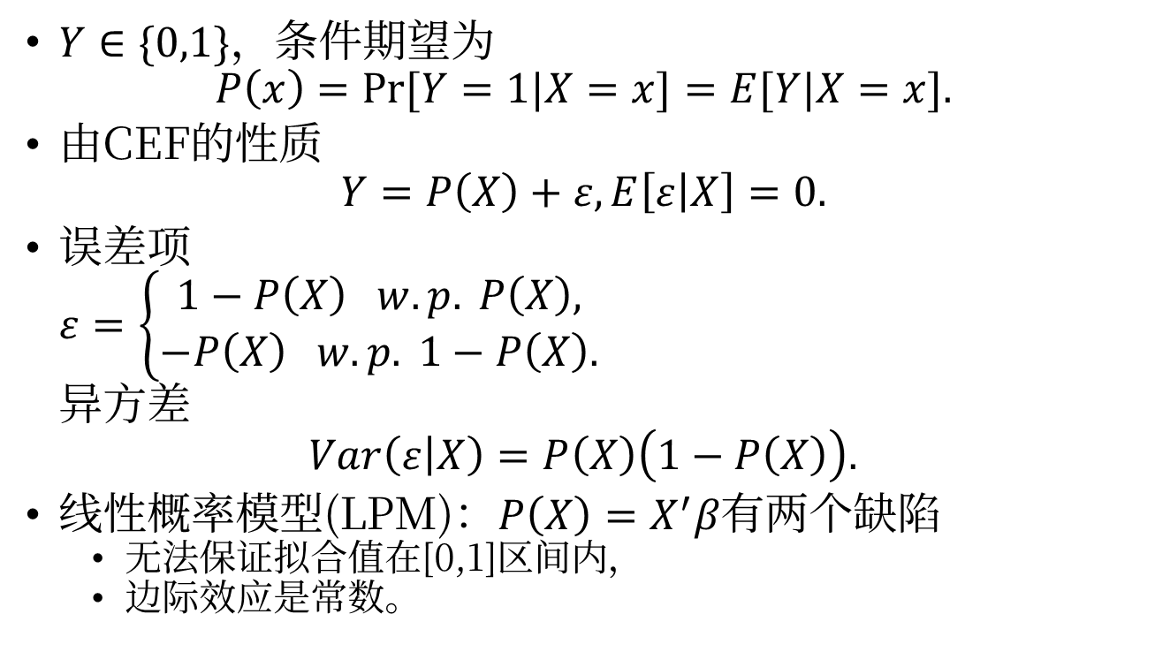
二元选择模型
$Y∈\{0,1\}$，条件期望为
$$P\left(x\right)=\operatorname{Pr}{[Y=1|X=x]=E[Y|X=x].}$$
由CEF的性质
$$Y=P\left(X\right)+ε, E\left[ε | X\right]=0.$$
误差项
$ε=\left\{\begin{aligned}1−P\left(X\right) w.p. P\left(X\right), \\ −P\left(X\right) w.p. 1−P\left(X\right).\end{aligned}\right.$
异方差
$$Var\left(ε | X\right)=P\left(X\right)\left(1−P\left(X\right)\right).$$
线性概率模型(LPM)：$P\left(X\right)=X^{′}β有$两个缺陷
无法保证拟合值在[0,1]区间内，
边际效应是常数。

Slide 31
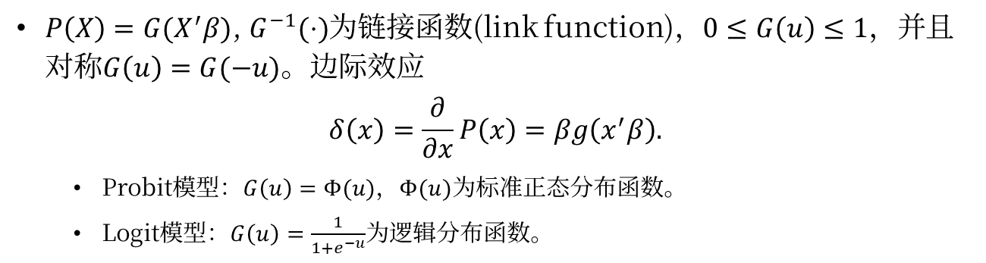
二元选择模型
$P\left(X\right)=G(X^{′}β)$, $G^{−1}(⋅)$为链接函数(link function)，$0≤G\left(u\right)≤1$，并且对称$G\left(u\right)=G(−u)。$边际效应
$$δ\left(x\right)=\frac{∂}{∂x}P\left(x\right)=βg\left(x^{′}β\right).$$
Probit模型：$G\left(u\right)=Φ(u)，Φ(u)$为标准正态分布函数。
Logit模型：$G\left(u\right)=\frac{1}{1+e^{−u}}$为逻辑分布函数。

Slide 32
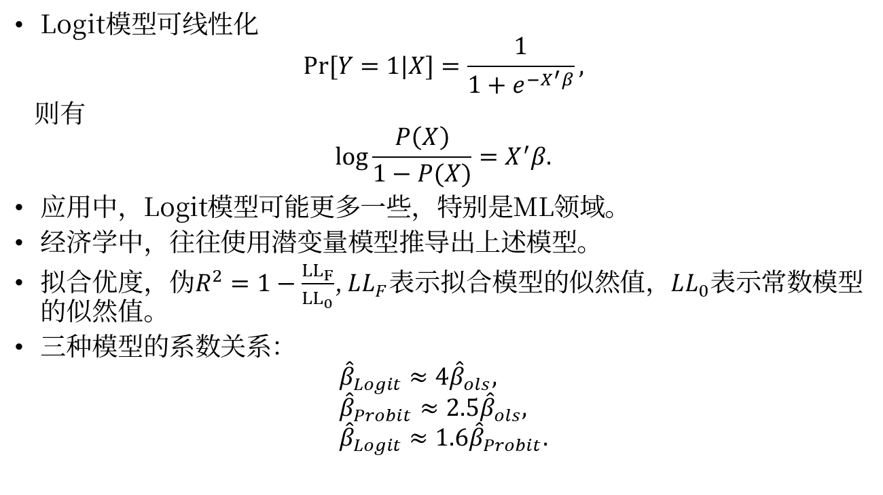
二元选择模型
Logit模型可线性化
$$Pr[Y=1|X]=\frac{1}{1+e^{−X^{′}β}},$$
则有
$$\log{\frac{P\left(X\right)}{1−P(X)}=X^{′}β.}$$
应用中，Logit模型可能更多一些，特别是ML领域。
经济学中，往往使用潜变量模型推导出上述模型。
拟合优度，伪$R^{2}=1−\frac{{LL}_{F}}{{LL}_{0}}$, $LL_{F}$表示拟合模型的似然值，$LL_{0}$表示常数模型的似然值。
三种模型的系数关系：
$${\hat{β}}_{Logit}≈4{\hat{β}}_{ols}, \\ {\hat{β}}_{Probit}≈2.5{\hat{β}}_{ols}, \\ {\hat{β}}_{Logit}≈1.6{\hat{β}}_{Probit}.$$

Slide 33
二元选择模型
Stata: logit, probit
边际效应：margins, dydx(x)
利用2002年CHIP城镇数据，考察年龄和完成大学的关系：

Slide 34
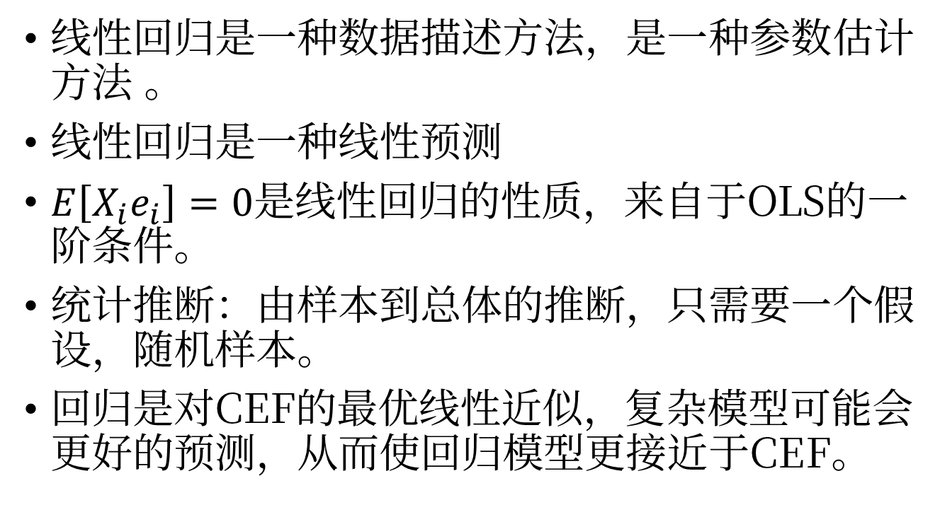
线性回归：小结
线性回归是一种数据描述方法，是一种参数估计方法 。
线性回归是一种线性预测
$E\left[X_{i}e_{i}\right]=0$是线性回归的性质，来自于OLS的一阶条件。
统计推断：由样本到总体的推断，只需要一个假设，随机样本。
回归是对CEF的最优线性近似，复杂模型可能会更好的预测，从而使回归模型更接近于CEF。

Slide 35
机器学习

Slide 36
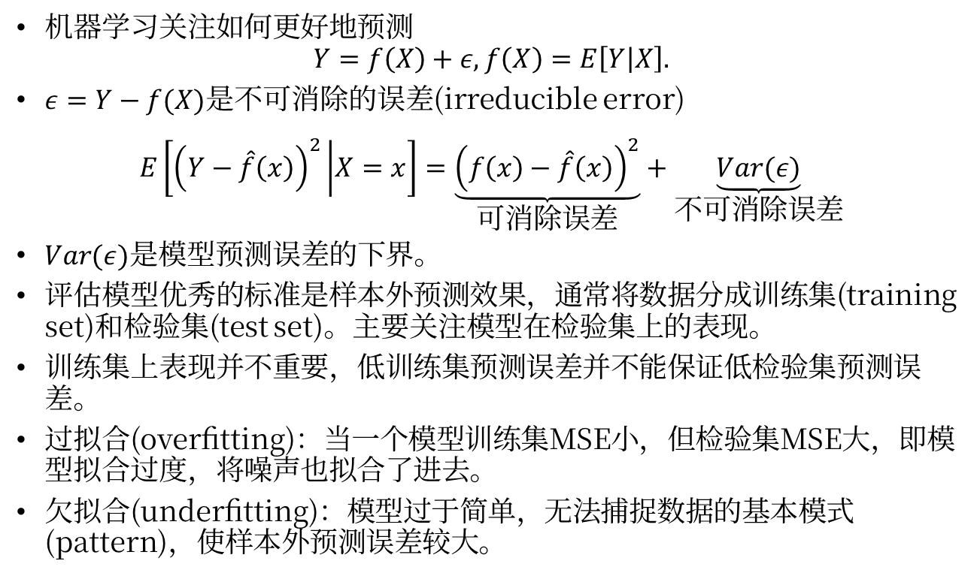
机器学习
机器学习关注如何更好地预测
$$Y=f\left(X\right)+ε, f\left(X\right)=E\left[Y | X\right].$$
$ε=Y−f(X)是$不可消除的误差(irreducible error)
$$E\left[{\left(Y−\hat{f}\left(x\right)\right)}^{2} | X=x\right]=\underset{可消除误差}{\underbrace{{\left(f\left(x\right)−\hat{f}\left(x\right)\right)}^{2}}}+\underset{不可消除误差}{\underbrace{Var(ε)}}$$
$Var(ε)$是模型预测误差的下界。
评估模型优秀的标准是样本外预测效果，通常将数据分成训练集(training set)和检验集(test set)。主要关注模型在检验集上的表现。
训练集上表现并不重要，低训练集预测误差并不能保证低检验集预测误差。
过拟合(overfitting)：当一个模型训练集MSE小，但检验集MSE大，即模型拟合过度，将噪声也拟合了进去。
欠拟合(underfitting)：模型过于简单，无法捕捉数据的基本模式(pattern)，使样本外预测误差较大。

Slide 37
机器学习 偏差——方差权衡

Slide 38
机器学习 偏差——方差权衡

Slide 39
机器学习 偏差——方差权衡

Slide 40
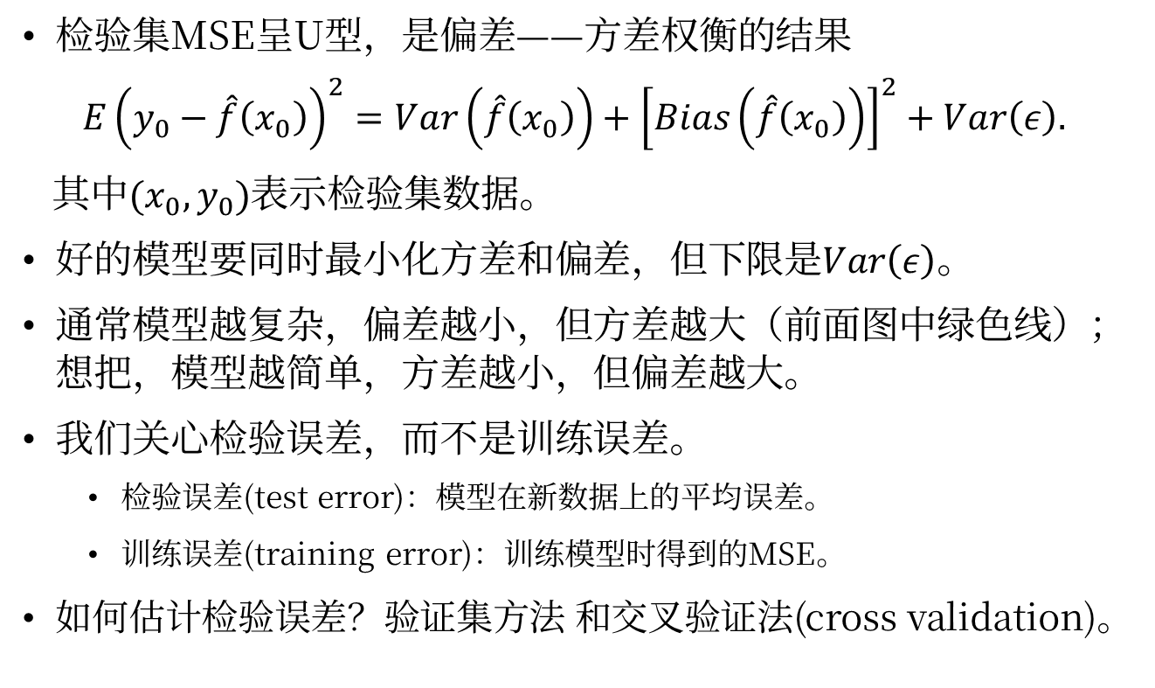
机器学习 偏差——方差权衡
检验集MSE呈U型，是偏差——方差权衡的结果
$$E{\left(y_{0}−\hat{f}\left(x_{0}\right)\right)}^{2}=Var\left(\hat{f}\left(x_{0}\right)\right)+{\left[Bias\left(\hat{f}\left(x_{0}\right)\right)\right]}^{2}+Var\left(ε\right).$$
其中$(x_{0},y_{0})$表示检验集数据。
好的模型要同时最小化方差和偏差，但下限是$Var\left(ε\right)。$
通常模型越复杂，偏差越小，但方差越大（前面图中绿色线）；想把，模型越简单，方差越小，但偏差越大。
我们关心检验误差，而不是训练误差。
检验误差(test error)：模型在新数据上的平均误差。
训练误差(training error)：训练模型时得到的MSE。
如何估计检验误差？验证集方法 和交叉验证法(cross validation)。

Slide 41
机器学习 偏差——方差权衡

Slide 42
机器学习 验证集方法
将数据随机分成两部分：训练集和验证集
训练集用于估计(训练)模型
验证集用于估计检验误差

Slide 43
机器学习 验证集方法

Slide 44
机器学习 验证集方法
对验证误差的估计有较大的变动性（上页右图），依赖进入训练集和验证集的样本。
因为只用一部分数据估计模型，与用全部数据估计模型，检验误差可能偏大。
一个改进方法是k-折交叉验证法(k-folds cross-validation)。

Slide 45
机器学习 k-折交叉验证

Slide 46
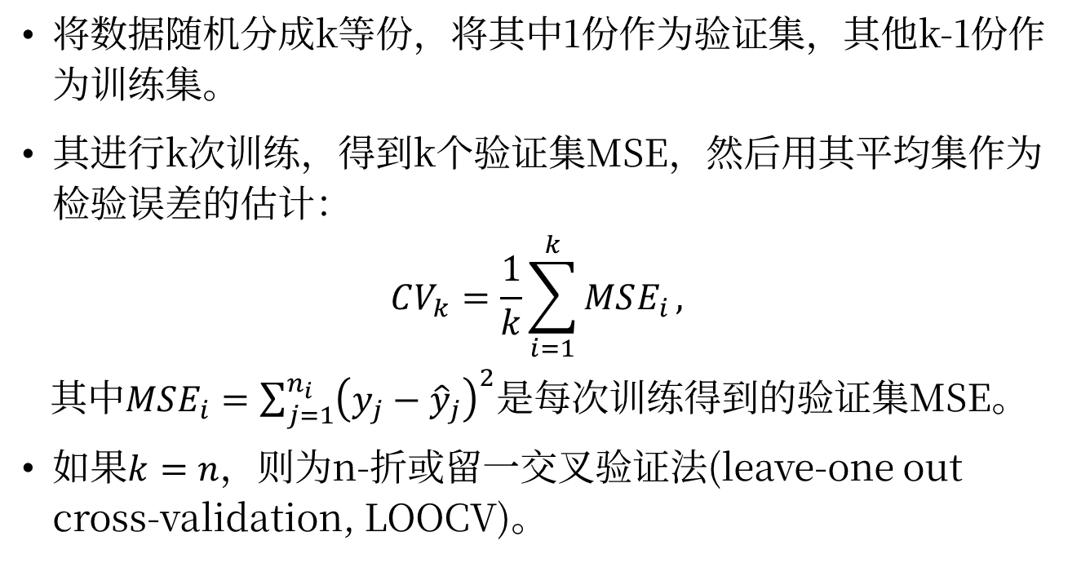
机器学习 k-折交叉验证
将数据随机分成k等份，将其中1份作为验证集，其他k-1份作为训练集。
其进行k次训练，得到k个验证集MSE，然后用其平均集作为检验误差的估计：
$$CV_{k}=\frac{1}{k}\sum_{i=1}^{k}{MSE_{i}},$$
其中$MSE_{i}=\sum_{j=1}^{n_{i}}{{\left(y_{j}−{\hat{y}}_{j}\right)}^{2}}$是每次训练得到的验证集MSE。
如果$k=n$，则为n-折或留一交叉验证法(leave-one out cross-validation, LOOCV)。

Slide 47
机器学习 k-折交叉验证

Slide 48
机器学习 k-折交叉验证

Slide 49
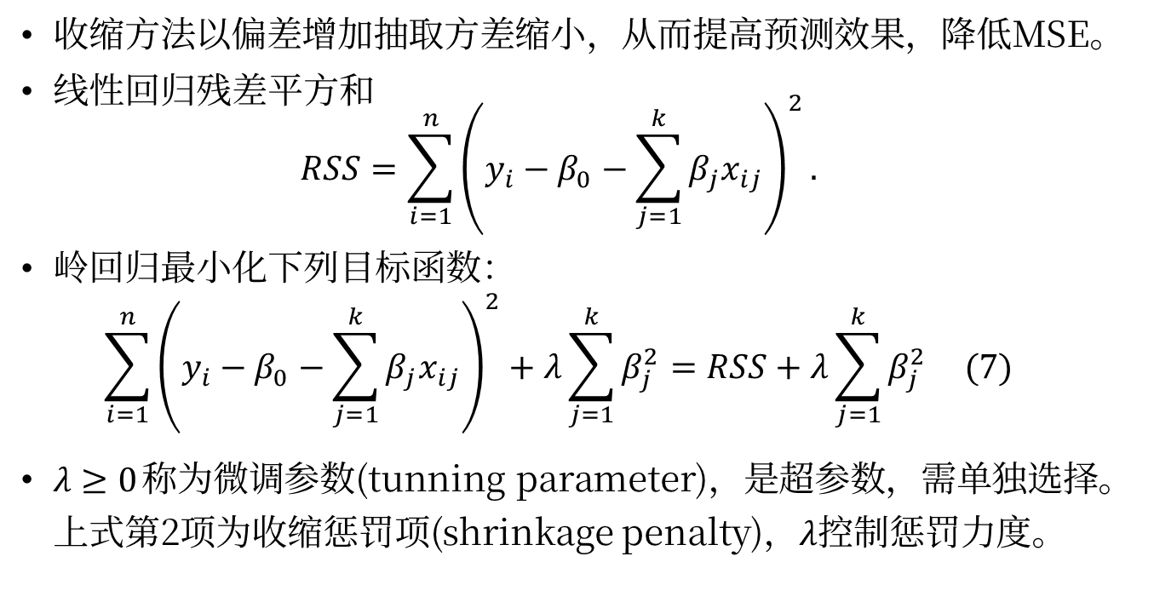
机器学习 岭回归
收缩方法以偏差增加抽取方差缩小，从而提高预测效果，降低MSE。
线性回归残差平方和 $RSS=\sum_{i=1}^{n}{{\left(y_{i}−β_{0}−\sum_{j=1}^{k}{β_{j}x_{ij}}\right)}^{2}}.$
岭回归最小化下列目标函数： $\sum_{i=1}^{n}{{\left(y_{i}−β_{0}−\sum_{j=1}^{k}{β_{j}x_{ij}}\right)}^{2}+λ\sum_{j=1}^{k}{β_{j}^{2}}}=RSS+λ\sum_{j=1}^{k}{β_{j}^{2}} (7)$
$λ≥0$称为微调参数(tunning parameter)，是超参数，需单独选择。上式第2项为收缩惩罚项(shrinkage penalty)，$λ$控制惩罚力度。

Slide 50
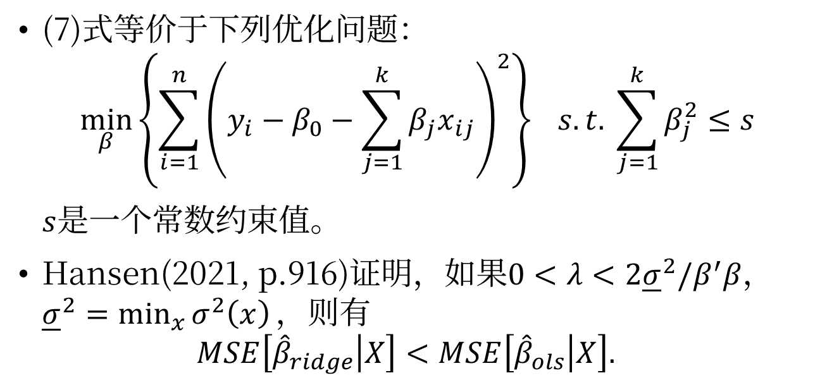
机器学习 岭回归
(7)式等价于下列优化问题： $\min_{β}\left\{\sum_{i=1}^{n}{{\left(y_{i}−β_{0}−\sum_{j=1}^{k}{β_{j}x_{ij}}\right)}^{2}}\right\} s.t. \sum_{j=1}^{k}{β_{j}^{2}}≤s$
$s$是一个常数约束值。
Hansen(2021, p.916)证明，如果$0<λ<2{\underline{σ}}^{2}/β^{′}β$， ${\underline{σ}}^{2}=\min_{x}{σ^{2}\left(x\right)}，$则有 $MSE\left[{\hat{β}}_{ridge} | X\right]<MSE\left[{\hat{β}}_{ols} | X\right].$

Slide 51
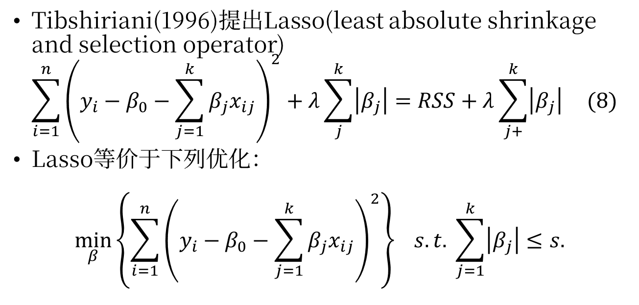
机器学习 Lasso
Tibshiriani(1996)提出Lasso(least absolute shrinkage and selection operator) $\sum_{i=1}^{n}{{\left(y_{i}−β_{0}−\sum_{j=1}^{k}{β_{j}x_{ij}}\right)}^{2}+λ\sum_{j}^{k}{\left|β_{j}\right|}}=RSS+λ\sum_{j+}^{k}{\left|β_{j}\right|} (8)$
Lasso等价于下列优化：
$$\min_{β}\left\{\sum_{i=1}^{n}{{\left(y_{i}−β_{0}−\sum_{j=1}^{k}{β_{j}x_{ij}}\right)}^{2}}\right\} s.t. \sum_{j=1}^{k}{\left|β_{j}\right|}≤s.$$

Slide 52
机器学习 Lasso和岭回归

Slide 53
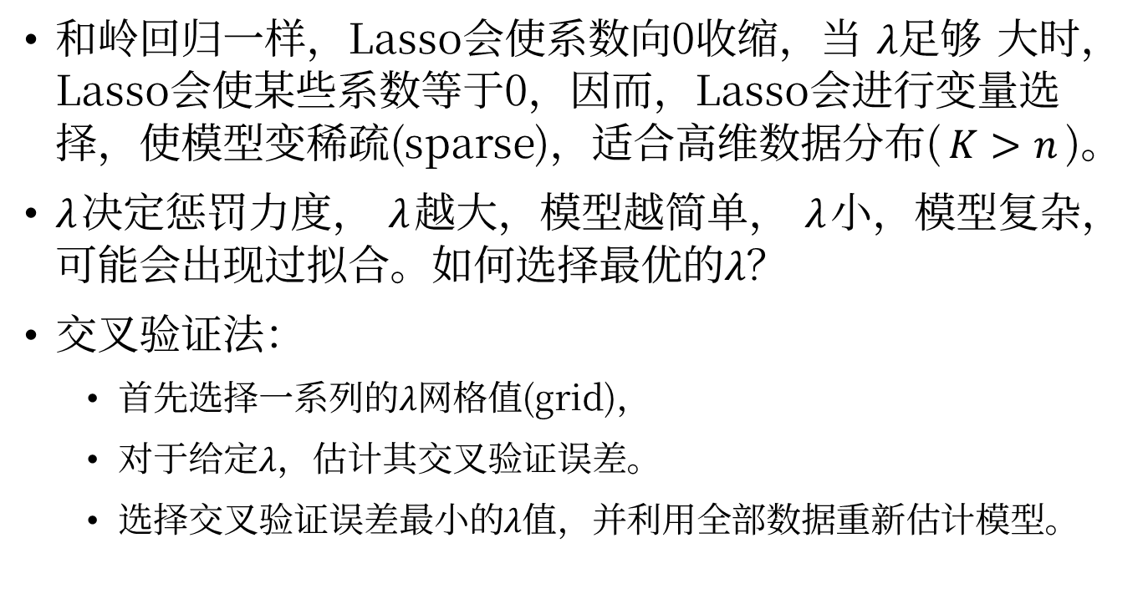
机器学习 Lasso和岭回归
和岭回归一样，Lasso会使系数向0收缩，当$λ足够$大时，Lasso会使某些系数等于0，因而，Lasso会进行变量选择，使模型变稀疏(sparse)，适合高维数据分布($K>n$)。
$λ$决定惩罚力度， $λ$越大，模型越简单， $λ$小，模型复杂，可能会出现过拟合。如何选择最优的$λ？$
交叉验证法：
首先选择一系列的$λ$网格值(grid)，
对于给定$λ$，估计其交叉验证误差。
选择交叉验证误差最小的$λ$值，并利用全部数据重新估计模型。

Slide 54

机器学习 Lasso和岭回归
模型：随机生成10个独立的标准正态随机变量，记为$X_{1},…,X_{10}，Y$的生成过程如下： $Y=X_{1}+0.25X_{2}+ε, ε∼N\left(0,1\right).$
生成容量为100的样本，用Lasso选择并估计模型。
10-折交叉验证法选择$λ$

Slide 55

机器学习 Lasso和岭回归
Lasso选择变量$X_{1},X_{2},X_{3},X_{5},X_{9}进$入模型

Slide 56

机器学习 弹性网
弹性网(elastic net)
$$\sum_{i=1}^{n}{{\left(y_{i}−β_{0}−\sum_{j=1}^{k}{β_{j}x_{ij}}\right)}^{2}+λ\left(α\sum_{j=1}^{k}{β_{j}^{2}}+\left(1−α\right)\sum_{j=1}^{k}{\left|β_{j}\right|}\right),}$$
超参数：$λ$和$α由$交叉验证法选择。
关于机器学习的更多方法参考James et al. (2013)。

Slide 57
非参数方法

Slide 58
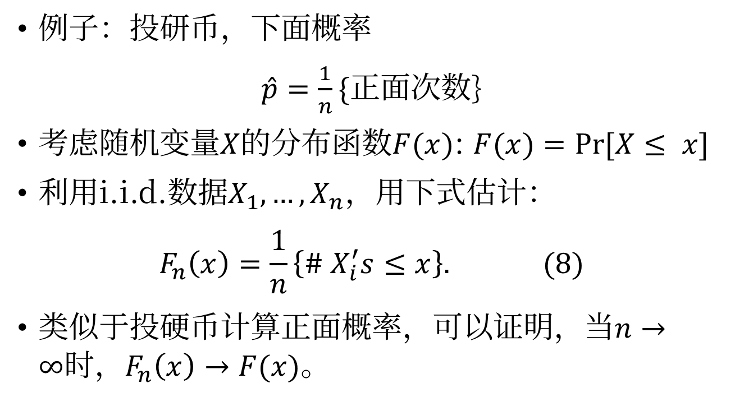
单变量密度估计
例子：投研币，下面概率
$\hat{p}=\frac{1}{n}\{正$面次数}
考虑随机变量$X$的分布函数$F(x)$: $F(x)=Pr⁡[X≤ x]$
利用i.i.d.数据$X_{1},…,X_{n}，$用下式估计：
$$F_{n}\left(x\right)=\frac{1}{n}\left\{\# X_{i}^{′}s≤x\right\}. (8)$$
类似于投硬币计算正面概率，可以证明，当$n→∞时$，$F_{n}\left(x\right)→F(x)$。

Slide 59
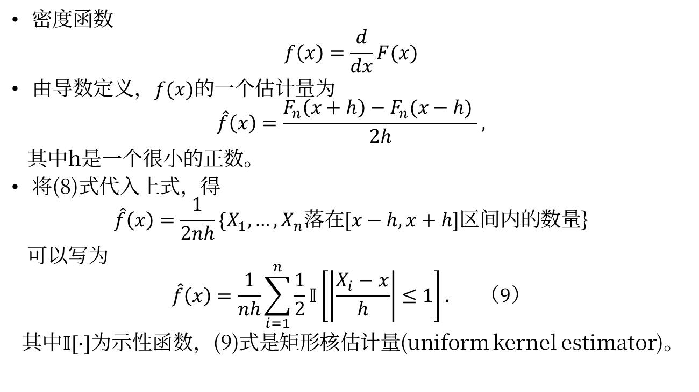
单变量密度估计
密度函数
$$f\left(x\right)=\frac{d}{dx}F(x)$$
由导数定义，$f(x)$的一个估计量为
$$\hat{f}\left(x\right)=\frac{F_{n}\left(x+h\right)−F_{n}(x−h) }{2h},$$
其中h是一个很小的正数。
将(8)式代入上式，得
$$\hat{f}\left(x\right)=\frac{1}{2nh}\{X_{1},…,X_{n}落在[x−h,x+h]区间\text{内的数量}\text{\}}$$
可以写为
$$\hat{f}\left(x\right)=\frac{1}{nh}\sum_{i=1}^{n}{\frac{1}{2}𝕀\left[\left|\frac{X_{i}−x}{h}\right|≤1\right]}. （9）$$
其中$𝕀[⋅]$为示性函数，(9)式是矩形核估计量(uniform kernel estimator)。

Slide 60
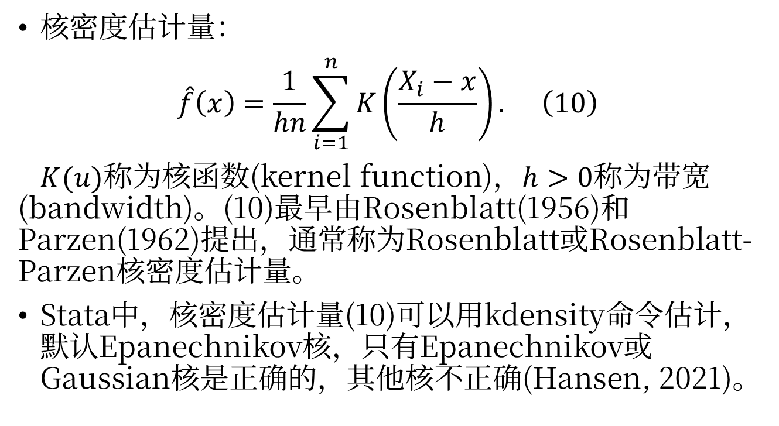
单变量密度估计
核密度估计量：
$$\hat{f}\left(x\right)=\frac{1}{hn}\sum_{i=1}^{n}{K\left(\frac{X_{i}−x}{h}\right)}. \left(10\right)$$
$K(u)$称为核函数(kernel function)，$h>0$称为带宽(bandwidth)。(10)最早由Rosenblatt(1956)和Parzen(1962)提出，通常称为Rosenblatt或Rosenblatt-Parzen核密度估计量。
Stata中，核密度估计量(10)可以用kdensity命令估计，默认Epanechnikov核，只有Epanechnikov或Gaussian核是正确的，其他核不正确(Hansen, 2021)。

Slide 61
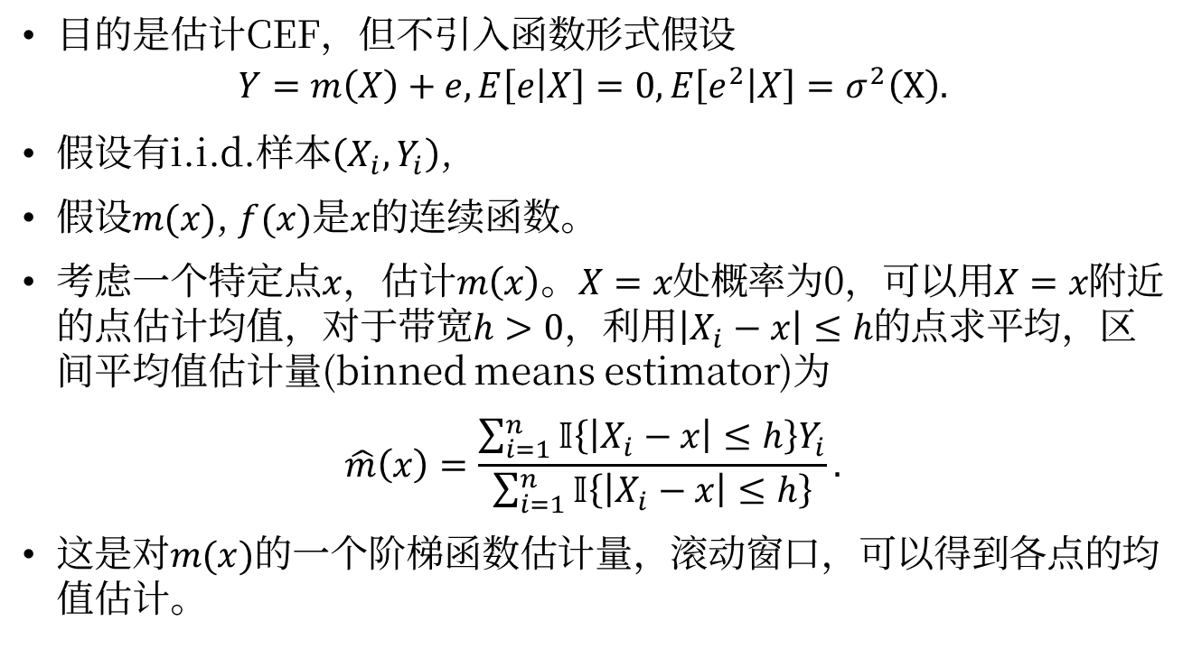
非参数回归
目的是估计CEF，但不引入函数形式假设
$$Y=m\left(X\right)+e, E\left[e | X\right]=0, E\left[e^{2} | X\right]=σ^{2}\left(X\right).$$
假设有i.i.d.样本$\left(X_{i},Y_{i}\right)$,
假设$m(x)$, $f(x)$是$x$的连续函数。
考虑一个特定点$x$，估计$m\left(x\right)。X=x处$概率为0，可以用$X=x附近$的点估计均值，对于带宽$h>0，$利用$\left|X_{i}−x\right|≤h$的点求平均，区间平均值估计量(binned means estimator)为
$$\hat{m}\left(x\right)=\frac{\sum_{i=1}^{n}{𝕀\left\{\left|X_{i}−x\right|≤h\right\}Y_{i}}}{\sum_{i=1}^{n}{𝕀\left\{\left|X_{i}−x\right|≤h\right\}}}.$$
这是对$m(x)$的一个阶梯函数估计量，滚动窗口，可以得到各点的均值估计。

Slide 62
非参数回归

Slide 63
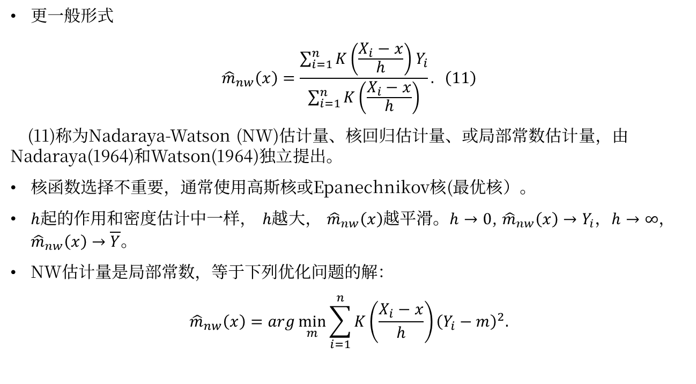
非参数回归 NW估计量
更一般形式
$${\hat{m}}_{nw}\left(x\right)=\frac{\sum_{i=1}^{n}{K\left(\frac{X_{i}−x}{h}\right){ Y}_{i}}}{\sum_{i=1}^{n}{K\left(\frac{X_{i}−x}{h}\right)}}. \left(11\right)$$
(11)称为Nadaraya-Watson (NW)估计量、核回归估计量、或局部常数估计量，由 Nadaraya(1964)和Watson(1964)独立提出。
核函数选择不重要，通常使用高斯核或Epanechnikov核(最优核）。
$h$起的作用和密度估计中一样， $h越$大， ${\hat{m}}_{nw}\left(x\right)$越平滑。$h→0$, ${\hat{m}}_{nw}\left(x\right)→Y_{i}$，$h→∞$， ${\hat{m}}_{nw}\left(x\right)→\overline{Y}。$
NW估计量是局部常数，等于下列优化问题的解：
$${\hat{m}}_{nw}\left(x\right)=arg\min_{m}{\sum_{i=1}^{n}{K\left(\frac{X_{i}−x}{h}\right)}{\left(Y_{i}−m\right)}^{2}.}$$

Slide 64
非参数回归 LLR

Slide 65
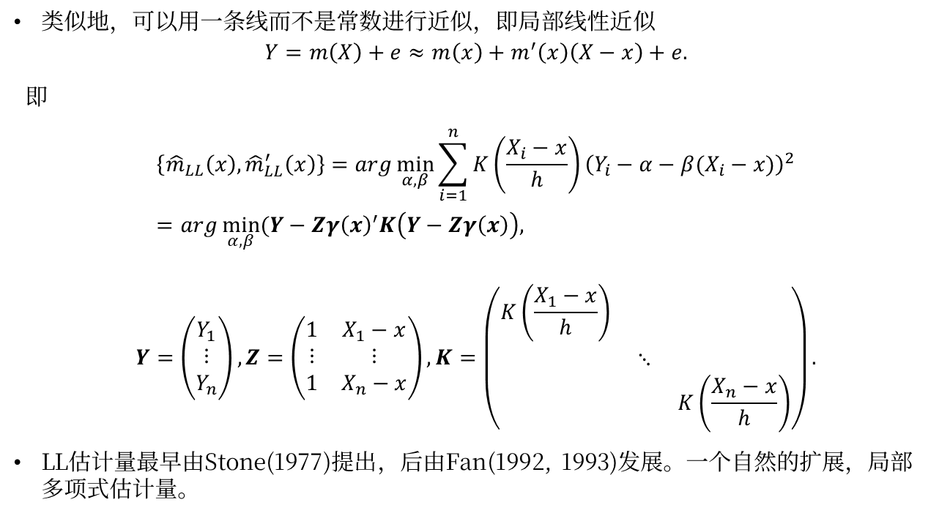
非参数回归 LLR
类似地，可以用一条线而不是常数进行近似，即局部线性近似
$$Y=m\left(X\right)+e≈m\left(x\right)+m^{′}\left(x\right)\left(X−x\right)+e.$$
即
$$\left\{{\hat{m}}_{LL}\left(x\right), {\hat{m}}_{LL}^{′}\left(x\right)\right\}=arg\min_{α,β}{\sum_{i=1}^{n}{K\left(\frac{X_{i}−x}{h}\right)}{\left(Y_{i}−α−β(X_{i}−x)\right)}^{2}}=arg\min_{α,β}{(Y−Zγ{\left(x\right)}^{′}K\left(Y−Zγ\left(x\right)\right),}$$
$$Y=\left(\begin{aligned}Y_{1} \\ ⋮ \\ Y_{n}\end{aligned}\right), Z=\left(\begin{matrix}1 & X_{1}−x \\ ⋮ & ⋮ \\ 1 & X_{n}−x\end{matrix}\right), K=\left(\begin{matrix}K\left(\frac{X_{1}−x}{h}\right) & & \\ & ⋱ & \\ & & K\left(\frac{X_{n}−x}{h}\right)\end{matrix}\right).$$
LL估计量最早由Stone(1977)提出，后由Fan(1992, 1993)发展。一个自然的扩展，局部多项式估计量。

Slide 66
非参数回归 LLR
LL估计量在边界上偏差比NW估计量小，具有更好的渐近性质
Stata命令：lpoly和npregress

Slide 67
自助法(bootstrap)

Slide 68
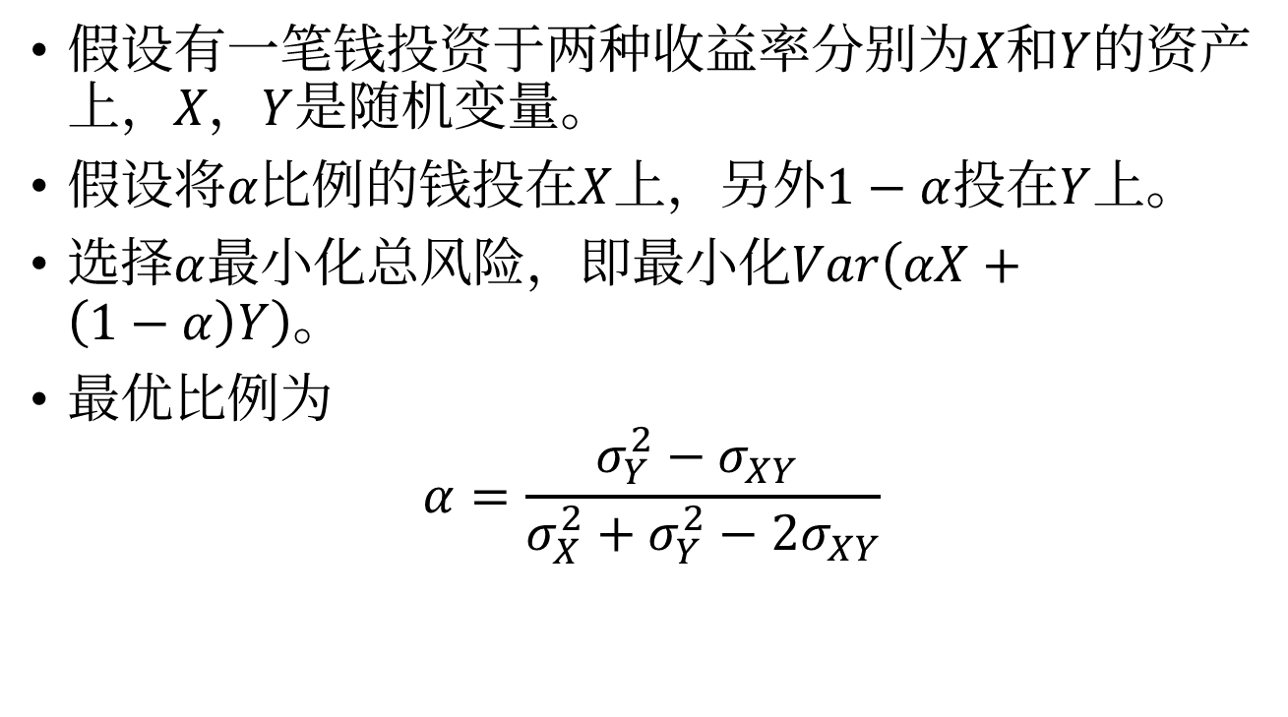
自助法
假设有一笔钱投资于两种收益率分别为$X$和$Y$的资产上，$X，Y$是随机变量。
假设将$α比例$的钱投在$X$上，另外$1−α$投在$Y$上。
选择$α$最小化总风险，即最小化$Var\left(αX+\left(1−α\right)Y\right)。$
最优比例为
$$α=\frac{σ_{Y}^{2}−σ_{XY} }{σ_{X}^{2}+σ_{Y}^{2}−2σ_{XY}}$$

Slide 69
自助法

Slide 70
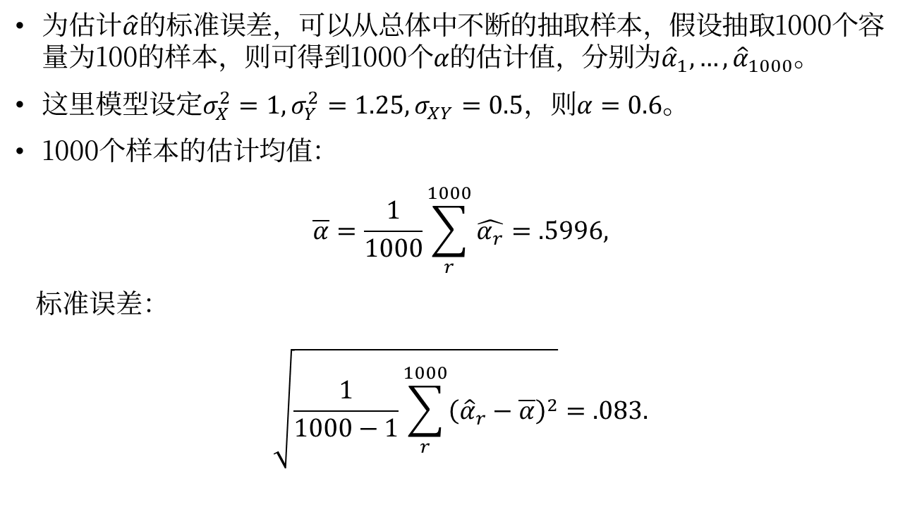
自助法
为估计$\hat{α}$的标准误差，可以从总体中不断的抽取样本，假设抽取1000个容量为100的样本，则可得到1000个$α的$估计值，分别为${\hat{α}}_{1},…,{\hat{α}}_{1000}$。
这里模型设定$σ_{X}^{2}=1, σ_{Y}^{2}=1.25, σ_{XY}=0.5，$则$α=0.6。$
1000个样本的估计均值：
$$\overline{α}=\frac{1}{1000}\sum_{r}^{1000}{\hat{α_{r}}}=.5996,$$
标准误差：
$$\sqrt{\frac{1}{1000−1}\sum_{r}^{1000}{{\left({\hat{α}}_{r}−\overline{α}\right)}^{2}}}=.083.$$

Slide 71
自助法
现实世界中，我们一般只有一个样本，不能从总体中抽取很多样本。
自助法是将手头样本作为一个伪总体，从中随机抽样样本容量与原样本相同的样本，采用重复抽样方式，抽得的样本称为自助样本(bootstrap sample).

Slide 72
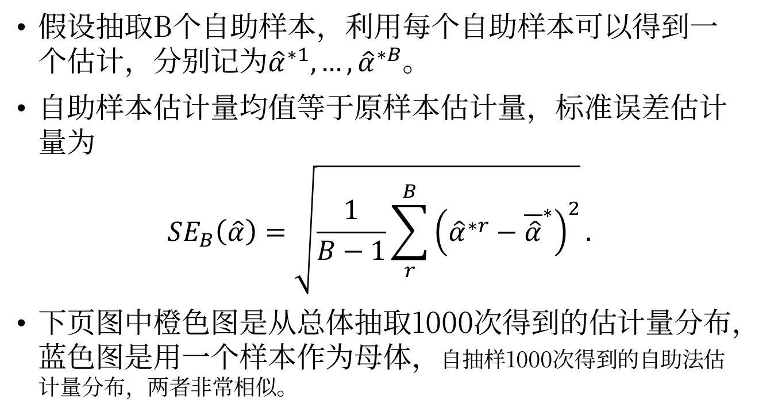
自助法
假设抽取B个自助样本，利用每个自助样本可以得到一个估计，分别记为${\hat{α}}^{∗1},…,{\hat{α}}^{∗B}$。
自助样本估计量均值等于原样本估计量，标准误差估计量为
$$SE_{B}\left(\hat{α}\right)=\sqrt{\frac{1}{B−1}\sum_{r}^{B}{{\left({\hat{α}}^{∗r}−{\overline{\hat{α}}}^{∗}\right)}^{2}}}.$$
下页图中橙色图是从总体抽取1000次得到的估计量分布，蓝色图是用一个样本作为母体，自抽样1000次得到的自助法估计量分布，两者非常相似。

Slide 73
自助法

Slide 74
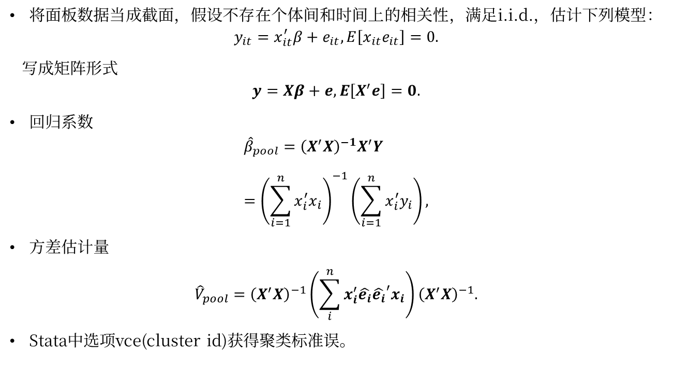
面板数据方法 混合回归(pooled regression)
将面板数据当成截面，假设不存在个体间和时间上的相关性，满足i.i.d.，估计下列模型：
$$y_{it}=x_{it}^{′}β+e_{it}, E\left[x_{it}e_{it}\right]=0.$$
写成矩阵形式
$$y=Xβ+e, E\left[X^{′}e\right]=0.$$
回归系数
$${\hat{β}}_{pool}={\left(X^{′}X\right)}^{−1}X^{′}Y \\ ={\left(\sum_{i=1}^{n}{x_{i}^{′}x_{i}}\right)}^{−1}\left(\sum_{i=1}^{n}{x_{i}^{′}y_{i}}\right),$$
方差估计量
$${\hat{V}}_{pool}={\left(X^{′}X\right)}^{−1}\left(\sum_{i}^{n}{x_{i}^{′}\hat{e_{i}}{\hat{e_{i}}}^{′}x_{i}}\right){\left(X^{′}X\right)}^{−1}.$$
Stata中选项vce(cluster id)获得聚类标准误。

Slide 75
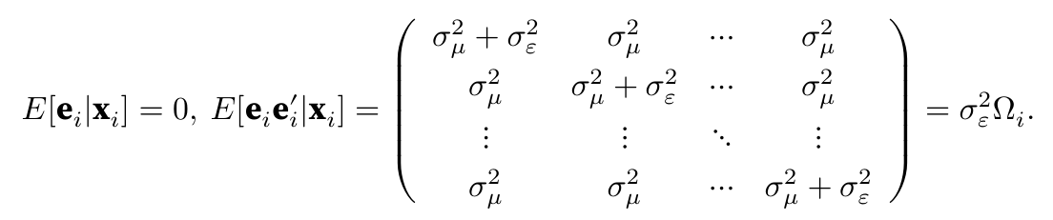
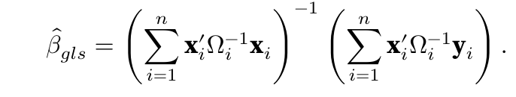
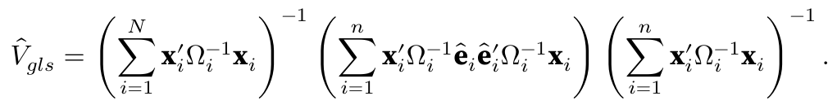
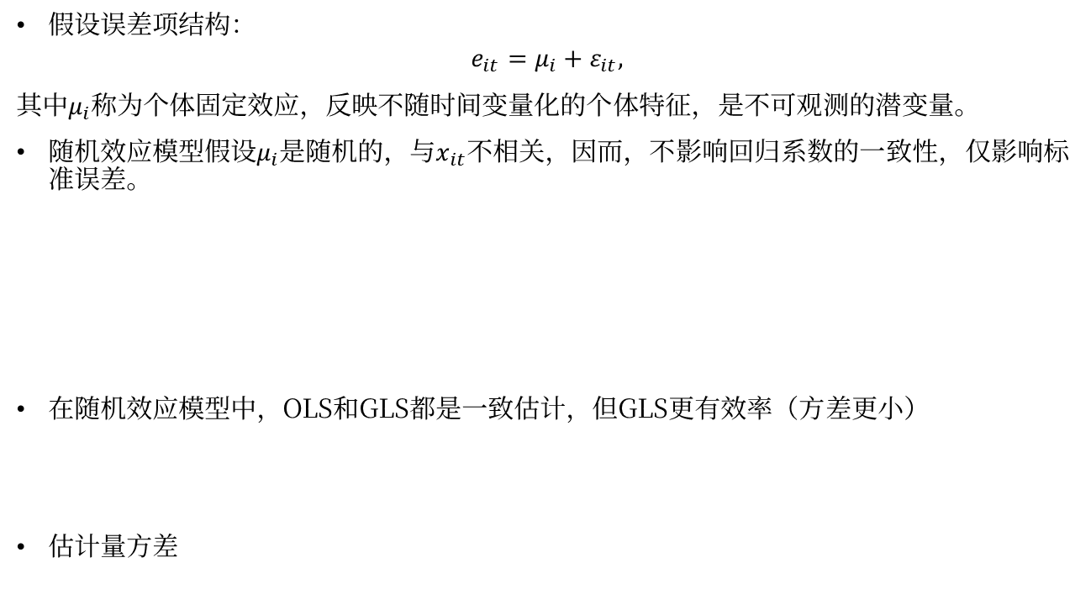
面板数据方法 随机效应模型(random effect model)
假设误差项结构：
$$e_{it}=μ_{i}+ε_{it},$$
其中$μ_{i}$称为个体固定效应，反映不随时间变量化的个体特征，是不可观测的潜变量。
随机效应模型假设$μ_{i}$是随机的，与$x_{it}$不相关，因而，不影响回归系数的一致性，仅影响标准误差。
在随机效应模型中，OLS和GLS都是一致估计，但GLS更有效率（方差更小）
估计量方差

Slide 76
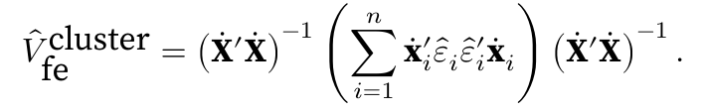
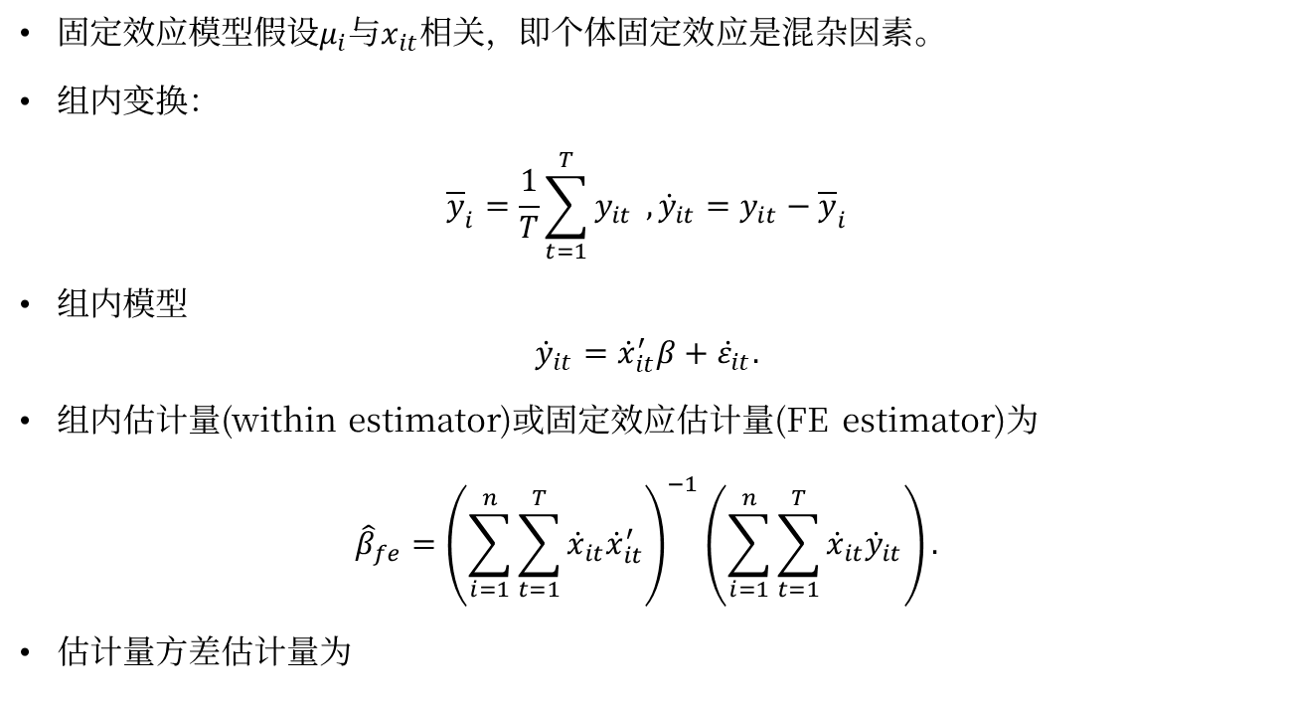
面板数据方法 固定效应模型(fixed effect model)
固定效应模型假设$μ_{i}$与$x_{it}相关$，即个体固定效应是混杂因素。
组内变换：
$${\overline{y}}_{i}=\frac{1}{T}\sum_{t=1}^{T}{y_{it} }, {\dot{y}}_{it}=y_{it}−{\overline{y}}_{i}$$
组内模型
$${\dot{y}}_{it}={\dot{x}}_{it}^{′}β+{\dot{ε}}_{it}.$$
组内估计量(within estimator)或固定效应估计量(FE estimator)为
$${\hat{β}}_{fe}={\left(\sum_{i=1}^{n}{\sum_{t=1}^{T}{{\dot{x}}_{it}{\dot{x}}_{it}^{′}}}\right)}^{−1}\left(\sum_{i=1}^{n}{\sum_{t=1}^{T}{{\dot{x}}_{it}{\dot{y}}_{it}}}\right).$$
估计量方差估计量为

Slide 77

面板数据方法 固定效应模型(fixed effect model)

Slide 78

面板数据方法 固定效应模型(fixed effect model)
固定效应也可以用虚拟变量控制个体固定效应，称为LSDV(least squares dummy variable)，用$d_{i}$表示是否为个体$i$的虚拟变量，模型可以重新表示为
$$y_{it}=x_{it}^{′}β+d_{i}^{′}μ+ε_{it},$$
其中$d_{i}={\left(0,…,1,…,0\right)}^{′}, μ={\left(μ_{1},…,μ_{n}\right)}^{′}。$
利用FWL定理，可以证明上述模型回归系数与固定效应估计量等价。
LSDV中控制了固定效应虚拟变量，$R^{2}$会更大，拟合优度用组内$R^{2}$更合适。

Slide 79

面板数据方法 固定效应模型(fixed effect model)
双向固定效应模型：
$$y_{it}=x_{it}^{′}β+μ_{i}+λ_{t}+ε_{it},$$
组内变换，令
$${\ddot{y}}_{it}=y_{it}−{\overline{y}}_{i}−{\overline{y}}_{t}+\overline{y},$$
组内模型：
$${\ddot{y}}_{it}={\ddot{x}}_{it}^{′}β+{\ddot{ε}}_{it}.$$

Slide 80

相关随机效应模型
Mundlak(1987)指出RE模型和FE模型密切相关，并提出相关随机效应模型(correlated random effect, CRE)，也称为Mundlak回归。假设个体固定效应与解释变量相关，采用下列形式：
$$μ_{i}={\overline{x}}_{i}^{′}γ+v_{i},$$
将上式代入原模型中，得
$$y_{it}=x_{it}^{′}β+{\overline{x}}_{i}^{′}γ+v_{i}+ε_{it},$$
固定效应模型转变成了随机效应模型。
可以证明上述回归系数与固定效应估计量等价，${\hat{β}}_{cre}={\hat{β}}_{fe}。$
FE模型中不时变的协变量是无法控制的，但在CRE模型中，可以控制不时变的协变量，并且可以得到不时变变量的影响系数。
Stata命令xtreg，选项fe是固定效应模型，re是随机效应模型,cre是相关随机效应模型(Stata19提供）。

Slide 81
总结
统计推断：参考估计、假设检验、预测，理论基础：LLN， CLT。
CEF：最优预测。如何更好地预测CEF？线性回归、非参数回归、机器学习。
相关概念：过拟合，欠拟合，交叉验证。
自助法：估计抽样方差。
面板数据方法：随机效应模型、固定效应模型、相关随机效应模型。

Slide 82
参考文献
Angrist, J. D., & Pischke, J. S. (2009). Mostly harmless econometrics: An empiricist’s companion. Princeton university press.
Belloni, A., Chernozhukov, V., & Hansen, C. (2014). Inference on treatment effects after selection among high-dimensional controls. The Review of Economic Studies, 81(2), 608-650.
Chernozhukov, V., Hansen, C., Kallus, N., Spindler, M., & Syrgkanis, V. (2024). Applied causal inference powered by ML and AI. arXiv preprint arXiv:2403.02467.
Chernozhukov, V., Hansen, C., & Spindler, M. (2015). Valid post-selection and post-regularization inference: An elementary, general approach. Annu. Rev. Econ., 7(1), 649-688.
Chernozhukov, V., Chetverikov, D., Demirer, M., Duflo, E., Hansen, C., Newey, W., & Robins, J. (2018). Double/debiased machine learning for treatment and structural parameters.
Hansen, Bruce. (2022). Econometrics. Princeton University Press.
Li, Q., & Racine, J. S. (2007). Nonparametric econometrics: theory and practice. Princeton University Press.
Lohr, Sharon L. Sampling: design and analysis. CRC press, 2021.
James, G., Witten, D., Hastie, T., & Tibshirani, R. (2013). An introduction to statistical learning: With applications in R. New York: springer.
Tibshirani, R. (1996). Regression shrinkage and selection via the lasso. Journal of the Royal Statistical Society Series B: Statistical Methodology, 58(1), 267-288.

